Slide 1
Gradle: Réalisez vos builds avec Gradle
David THIBAU – 2025
david.thibau@gmail.com

Slide 2
Agenda
Introduction
  Objectifs d’un outil de build
  Gradle vs Ant/Maven
  Installation, commandes
  Un bref tour de Groovy
Concepts cœur
  Projets
  Tâches
  Hooks du cycle de vie
  Plugins : init et wrapper
Java et C++
  Gestion de Dépendances
  Plugins pour Java
  Plugins pour C++
  Multi-modules
Livraison continue
  Tests
  Analyse de code
  Jenkins

Slide 3
Introduction
Objectifs d’un outil de build
Gradle vs Ant/Maven
Installation, Commandes
Un bref tour de Groovy

Slide 4
Objectifs d’un outil de build
Proscrire les interventions manuelles sujettes à erreur et chronophage
Créer des builds reproductibles : Pour tout le monde qui exécute le build
Portable : Ne doit pas nécessiter un OS ou un IDE particulier, il doit être exécutable en ligne de commande
Sûr : Confiance dans son exécution

Slide 5
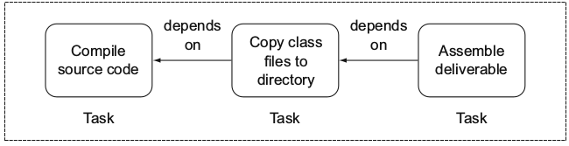
Graphe de build
Un build est une séquence ordonnée de tâches unitaires.
Les tâches ont des dépendances entre elles qui peuvent être modélisées via un graphe acyclique dirigé :

Slide 6
Composants d’un outil de build
Le fichier de build : Contient la configuration requise pour le build, les dépendances externes, les instructions pour exécuter un objectif sous forme de tâches inter-dépendantes
Une tâche unitaire prend une entrée effectue des traitements et produit une sortie.
Une tâche dépendante prend comme entrée la sortie d’une autre tâche
Moteur de build : Le moteur traite le fichier de build et construit sa représentation interne. Des outils permettent d’accéder à ce modèle via une API
Gestionnaire de dépendances : Traite les déclarations de dépendances et les résout par rapport à un dépôt d’artefact contenant des méta-données permettant de trouver les dépendances transitives

Slide 7
Introduction
Objectifs d’un outil de build
Gradle vs Ant/Maven
Installation, Commandes
Un bref tour de Groovy

Slide 8
Ant
Apache Ant (Another Neat Tool) : L’objectif principal est de d’automatiser les tâches typiques nécessaires à un projet Java (Compilation, Tests unitaires, Packaging Jar, Javadoc, …)
  Fournit de nombreuses tâches prédéfinies et peut être étendu avec de nouvelles tâches écrites en Java
  Ne fournit pas de gestionnaire de dépendances mais s’intègre facilement avec Ivy
  Fichier de build en XML (build.xml)

Slide 9
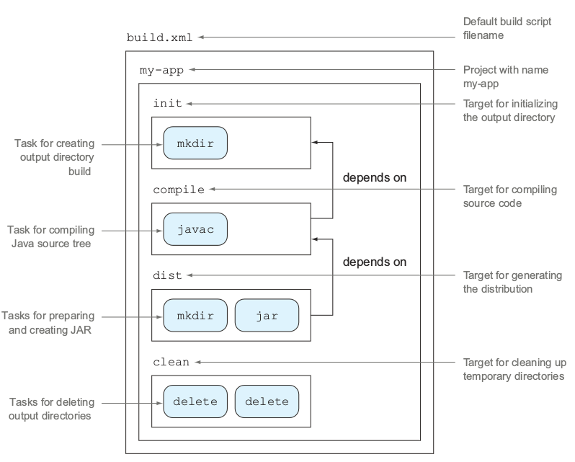
Structure build.xml

Slide 10
Exemple
<project name="my-app" default="dist" basedir=".">
<property name="src" location="src"/>
<property name="build" location="build"/>
<property name="dist" location="dist"/>
<property name="version" value="1.0"/>
<target name="init">
<mkdir dir="${build}"/>
</target>
<target name="compile" depends="init" description="compile the source">
<javac srcdir="${src}" destdir="${build}"
</target>
<target name="dist" depends="compile" description="generate the distribution">
<mkdir dir="${dist}"/>
<jar jarfile="${dist}/my-app-${version}.jar" basedir="${build}"/>
</target>
<target name="clean" description="clean up">
<delete dir="${build}"/>
<delete dir="${dist}"/>
</target>
</project>

Slide 11
Inconvénients
Verbosité de XML
Logique de build complexe conduit à des scripts de builds difficilement maintenable :
if-then-else avec un langage de markup!!.
Pas de configuration par défaut
=> chaque projet est différent
=> bcp de copier/coller entre projets.
=> Un nouveau développeur doit comprendre le build du projet.
N’expose pas d’API permettant de connaître le modèle interne ni de métriques sur l’exécution.
Ant sans Ivy nécessite une gestion manuelle des dépendances
Ant avec Ivy nécessite un effort d’intégration supplémentaire

Slide 12
Maven
Maven applique l’idée « Convention plutôt que configuration »
=> un projet complet si il adhère aux conventions nécessite peu de lignes de XML
Maven permet de générer de la documentation
Site web avec Javadoc, licences, développeurs
Les fonctionnalités cœur sont extensibles via des plugins.
Les plugins sont nombreux, développer son propre plugin n’est pas anodin.
Maven définit le cycle de vie d’un build comme une suite ordonnée de phases.
Chaque phase correspond à l’exécution de plugins prédéfinis ou custom
Maven gère les dépendances et propose des dépôts d’artefacts
Il gère également les projets multi-modules

Slide 13
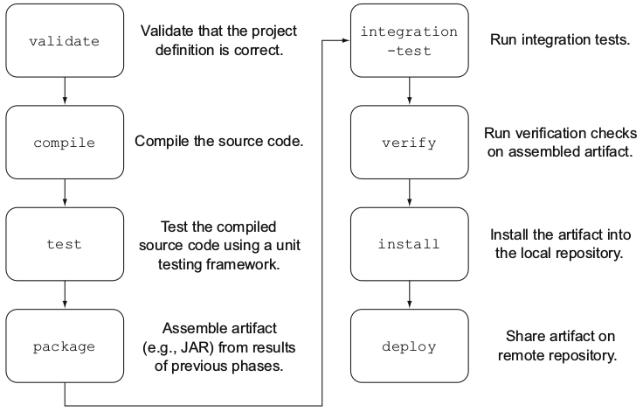
Phases Maven

Slide 14
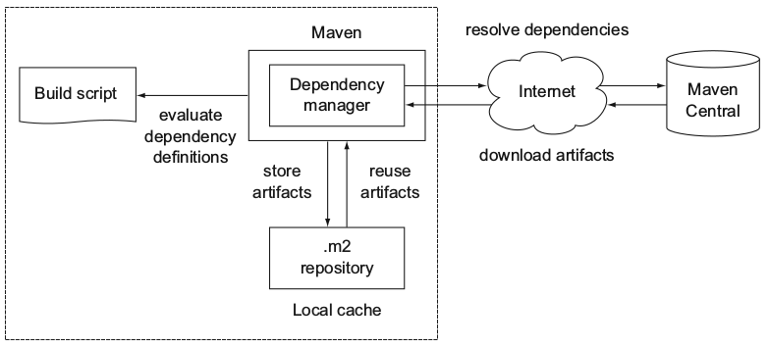
Dépendances et dépôts

Slide 15
Exemple pom.xml
<project xmlns="http://maven.apache.org/POM/4.0.0"
xmlns:xsi="http://www.w3.org/2001/XMLSchema-instance"
xsi:schemaLocation="http://maven.apache.org/POM/4.0.0
http://maven.apache.org/xsd/maven-4.0.0.xsd">
<modelVersion>4.0.0</modelVersion>
<groupId>com.mycompany.app</groupId>
<artifactId>my-app</artifactId>
<packaging>jar</packaging>
<version>1.0</version>
<dependencies>
<dependency>
<groupId>org.apache.commons</groupId>
<artifactId>commons-lang3</artifactId>
<version>3.1</version>
<scope>compile</scope>
</dependency>
</dependencies>
</project>

Slide 16
Inconvénients
XML => le fichier pom.xml est long et + difficile à appréhender
La structure par défaut et le cycle de vie imposé sont souvent trop restrictifs et peuvent ne pas correspondre aux besoins d’un projet
Le développement de plugins est assez lourd
Maven est limité à Java.
Une dépendance téléchargée dans le dépôt local ne stocke pas sa provenance.
Cela peut être un souci de portabilité

Slide 17
Objectifs de Gradle
Un langage de build expressif, déclaratif et maintenable
Des arborescences et cycle de vie projet standardisés, mais offrant une flexibilité complète
Possibilité de facilement ajouter de la logique personnalisée
Support pour les multi-projets
Support pour la gestion de dépendances.
Facilité d’intégration et de migration des outils existants (Ant/Maven).
Builds performants et scalable
Ouverture hors Java

Slide 18
Contexte
Les projets actuels utilisent des piles logicielles variées faisant usage de différents langages de programmation, de framework de test ou d’analyse.
Avec l’arrivée des méthodes agiles, le build doit permettre l’intégration, la release et le déploiement en continu.

Slide 19
Code plutôt que XML
En gardant l’approche configuration par convention, Gradle permet d’implémenter son build de façon déclarative en utilisant un DSL.
  De la logique personnalisée peut alors être codée avec les langages sous-jacents : Groovy ou Kotlin
Gradle fournit sa propre implémentation pour la gestion des dépendances et les projets multi-modules ; tout en essayant le plus possible d’être compatible avec Ivy et Maven
Gradle aide à la migration en supportant directement les tâches Ant

Slide 20
Build is script
Un fichier de build (build.gradle) est un script exécuté par le moteur Gradle.
Le script manipule des objets du domaine (Project, Task, …) qui peuvent être directement accédés par du code spécifique
Gradle expose également des hooks dans les phases de son cycle de vie, permettant de configurer, monitorer, influencer l’exécution

Slide 21
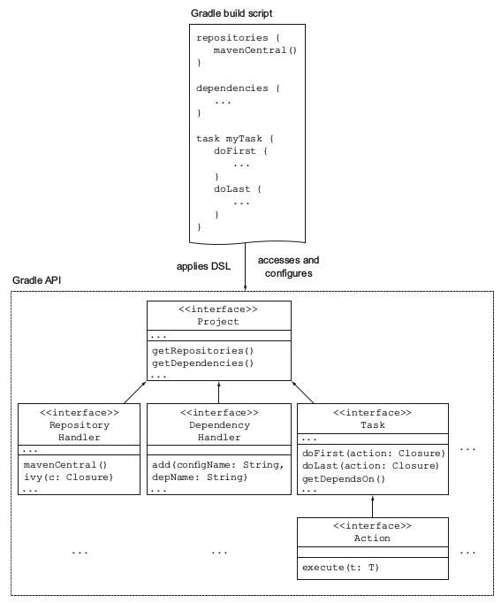
Correspondance fichier de build et modèle interne

Slide 22
Conventions … flexibles
Gradle fournit des recommandations et des valeurs par défauts sensées pour les projets.
  Les tâches par défaut suffisent dans pas mal de cas.
  Mais, Gradle permet également de facilement remettre en cause ses conventions
Gradle fournit des archétypes pour les projets Java, Scala, Groovy, Kotlin, C++, ....

Slide 23
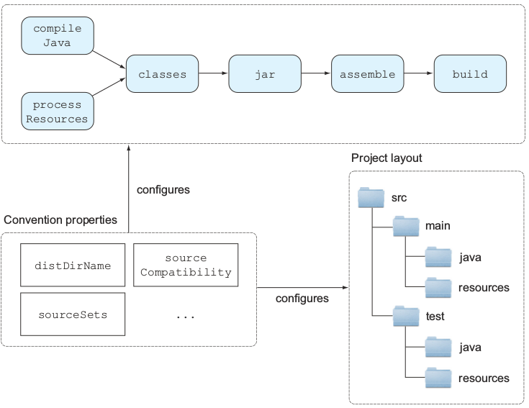
Conventions Java

Slide 24
Scalable
Gradle, pour des soucis de scalabilité et de performance
  Supporte les builds incrémentaux en gérant les entrées sorties des différentes tâches du build
  Supporte l’exécution // des tests
  Utilise un processus démon, pour optimiser les performances des build

Slide 25
OpenSource
Gradle est sous licence Apache License 2.0
1ère release Avril 2008
Forum : https://discuss.gradle.org/
Offre commerciale et support : Gradleware

Slide 26
Introduction
Objectifs d’un outil de build
Gradle vs Ant/Maven
Installation, Commandes
Un bref tour de Groovy

Slide 27
Moyens
Gradle peut être installé sur Linux, MacOs ou Windows
  Via des gestionnaires de paquet comme SDKMAN, Homebrew, ou Scoop
  Ou manuellement
Cependant, il est rare que les développeurs d’un projet aient besoin d’installer Gradle.
Gradle Wrapper permet des installations automatiques et de travailler avec différentes versions de Gradle. (Voir + loin)

Slide 28
Pré-requis
JDK 8+
Java est dans le Path ou indiqué dans JAVA_HOME
Groovy est livré avec la distribution de Gradle

Slide 29
Gestionnaire de paquets
Linux : SDK permet l’installation de plusieurs versions
sdk install gradle 4.6
MacOS : Homebrew et MacPort
brew install gradle
sudo port install gradle
Windows :
scoop install gradle
choco install gradle

Slide 30
Installation manuelle
Téléchargement de la distribution (binaires ou sources)
Dézipper
Ajouter ${GRADLE_HOME}/bin dans le PATH
=> Vérification :
gradle -v
Atelier 1.1: Installation

Slide 31
Premier script
La commande gradle recherche le fichier nommé par défaut build.gradle dans son répertoire
Le fichier définit des tâches
Exemple HelloWorld :
task helloWorld {
doLast {
println 'Hello world!'
}
}
---
gradle -q helloWorld

Slide 32
Autre exemple
// Utilisation d’une tâche Ant
def chant() {
ant.echo(message: 'Repeat after me...')
}
// Définition dynamique de tâches
3.times {
task "yayGradle$it" << {
println 'Gradle rocks'
}
}
// Dépendances entre tâches
yayGradle0.dependsOn startSession
yayGradle2.dependsOn yayGradle1, yayGradle0
task groupTherapy(dependsOn: yayGradle2)

Slide 33
Commande en ligne
gradle tasks : Liste les tâches disponibles d’un projet groupées par groupe de tâches
Option --all permt d’afficher les tâches qui n’ont pas de description
gradle properties : Les propriétés du projet disponibles
Abréviation en camelCase : gradle gT
Option -x pour exclure une tache

Slide 34
Options
Principales options :
-?, -h, --help: Affiche toutes les options disponibles
-b, --build-file: Le fichier de build, par défaut build.gradle
--offline: Mode offline pour tester si le cache local a tout ce qu’il faut
-D, --system-prop: Propriété JVM
-P, --project-prop : Propriété du projet
-i, --info: Logger Gradle à INFO
-s, --stacktrace: Affichage de la stack trace en cas d’erreur
-q, --quiet: Quiet mode
Les options peuvent être combinées, exemple -is

Slide 35
Démon Gradle
Un démon démarre automatiquement après la première commande gradle.
  Il est utilisé par les builds suivants afin d’optimiser les temps de build.
  Il s’arrête automatiquement après 3h d’inactivité
Ateliers 1.2 et 1.3: HelloWorld, ...

Slide 36
Introduction
Objectifs d’un outil de build
Gradle vs Ant/Maven
Installation, Commandes
Un bref tour de Groovy

Slide 37
Sources
Les fichiers sources de Groovy sont soit :
  Des définitions de classe
  Des scripts qui pourront alors être démarrés par une commande en ligne.
build.gradle est un script

Slide 38
Mode d’exécution
Les scripts et classes Groovy sont compilés à la volée et transformés en fichiers .class
  Le résultat est exécuté à l’intérieur d’une JVM.
  De ce fait Groovy supporte toutes les syntaxes de Java comme les annotations par exemple
Groovy s’appuie énormément sur les Closures qui s’apparente à des lambdas.
[1, 2, 3].each { entry -> println entry }

Slide 39
Déclaration de classes
La déclaration de classe est similaire à Java, les méthodes sont public par défaut
class Book {
private String title
Book (String theTitle) {
title = theTitle
}
String getTitle(){
return title
}
}

Slide 40
Scripts
Les scripts sont des fichiers texte (ayant par convention l’extension *.groovy)
Il peuvent être exécutés par :
> groovy myfile.groovy
  Les scripts contiennent des instructions qui ne sont pas encapsulées par une déclaration de classe.
  Ils peuvent contenir des définitions de méthodes
  Un script est parsé intégralement avant son exécution

Slide 41
Exemple de script
# Book.groovy est dans le classpath
Book gina = new Book('Groovy in Action')
assert gina.getTitle() == 'Groovy in Action'
# Appel de méthode avant sa déclaration
assert getTitleBackwards(gina) == 'noitcA ni yvoorG'
String getTitleBackwards(book) {
String title = book.getTitle()
return title.reverse()
}

Slide 42
GroovyBeans
Un GroovyBean est un JavaBean défini en Groovy.
Groovy facilite le travail avec les GroovyBeans :
  Il génère les accesseurs
  Il permet un accès simplifié aux propriétés
  Il simplifie l’enregistrement des gestionnaires d’événements associés
class BookBean {
String title
}
def groovyBook = new BookBean()
// Appel du setter
groovyBook.title = 'Groovy conquers the world'

Slide 43
Annotations
Groovy permet d’utiliser et de définir des annotations comme Java
  Exemple : @Immutable qui est sensiblement équivalent à final
Les annotations Groovy instruisent le compilateur d’effectuer une transformation de la classe¹
Par exemple : ajout/suppression de méthodes, modification de la structure de code.
Il est possible de définir ses propres transformations
1. Transformation de l’abstract syntax tree (AST ),

Slide 44
GString
Les GString permettent l’utilisation de placeholders résolues à l’exécution.
  Exprimés par ${expression} ou tout simplement $reference.
def nick = 'ReGina'
def book = 'Groovy in Action, 2nd ed.'
assert "${nick.toUppercase()} is $book" == 'REGINA is Groovy in Action, 2nd ed.'

Slide 45
Littéraux
Groovy permet différentes options pour les littéraux :
  Les simple quotes pour les String Java
  Les double-quotes sont équivalentes au simple quote sauf si le texte contient un $ (placeholder). Dans ce cas, il s’agit d’une Gstring.
  Les triples-quotes (simple ou double) permettent du texte sur plusieurs lignes .
  Elles peuvent être de simples String ou des GString
  Si le texte démarre par un / ou un $/ (légères différences), Il n’est pas nécessaire d’échapper les backslash et cela facilite l’écriture de regexp

Slide 46
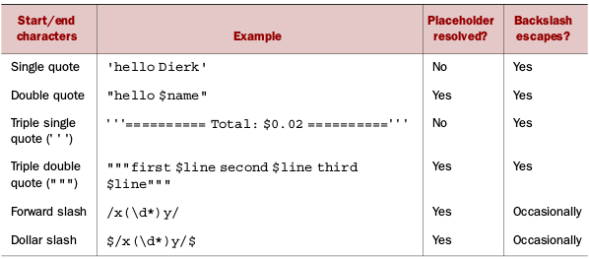
Exemples

Slide 47
Méthodes additionnelles des String
print 'Hello Groovy!'
String greeting = 'Hello Groovy!'
// Utilisation de range
assert greeting[6..11] == 'Groovy'
// Opérateur -
assert 'Hi' + greeting - 'Hello' == 'Hi Groovy!'
// Comptage de caractère
assert greeting.count('o') == 3
// Ajout de caractère à droite ou gauche, centrage
assert 'x'.padLeft(3) == ' x'
assert 'x'.padRight(3,'_') == 'x__'
assert 'x'.center(3) == ' x '
// Opérateur *
assert 'x' * 3 == 'xxx'

Slide 48
Tout Objet
Dans Groovy, tout est objet. Il n’y a pas de type primitif comme en Java
  Tout nombre, booléen est converti en une objet Java.
  Les notations des types primitifs sont cependant toujours supportées :
Groovy permet de spécifier explicitement le type d’une variable ou de l’omettre via le mot-clé def.
def x = 1
def y = 2
assert x + y == 3
assert x.plus(y) == 3
assert x instanceof Integer

Slide 49
Type safe
Même si le type de variable peut être implicite, Groovy est type safe :
Un objet d’un type particulier ne peut pas être assigné à un autre type si il n’y a pas de conversion définie.
=> On peut donc omettre les marqueurs de type mais Groovy effectuera les vérifications de type à l’exécution.

Slide 50
Surcharge d’opérateurs
Groovy base ses opérateurs sur des appels de méthode.
  Ainsi, les opérateurs peuvent être surchargés et s’appliquer à différents types
  Les opérateurs peuvent alors être utilisés sur nos propres classes du moment qu’elles implémentent la méthode associée.

Slide 51
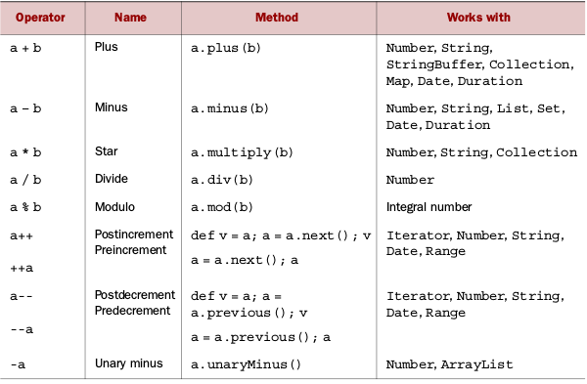
Exemples

Slide 52
Méthodes et paramètres
Les qualifieurs Java peuvent être utilisés
Déclarer un type de retour est optionnel (utilisation de def)
L’instruction return est optionnelle même si on a déclaré un type de retour. La dernière ligne est retournée.
La visibilité par défaut est public
La déclaration explicite des types des paramètres est optionnelle
Lorsque la déclaration n’est pas précisée, le type Object est utilisé
Les paramètres peuvent avoir une valeur par défaut
Les appels de méthodes peuvent respecter l’ordre de déclaration des paramètres ou utiliser des paramètres nommés avec une Map

Slide 53
Exemples
class Summer {
def sumWithDefaults(a, b, c=0){ // Valeur par défaut de c
a + b + c
}
def sumWithList(List args){
// Closure avec Initialisation de sum à 0
return args.inject(0){sum,i -> sum += i}
}
def sumWithOptionals(a, b, Object[] optionals){
return a + b + sumWithList(optionals.toList())
}
}
def summer = new Summer()
assert 2 == summer.sumWithDefaults(1,1) // Appel sans paramètre c
assert 3 == summer.sumWithDefaults(1,1,1)
assert 3 == summer.sumWithList([1,1,1])
assert 2 == summer.sumWithOptionals(1,1) // Dernier paramètre non renseigné
assert 3 == summer.sumWithOptionals(1,1,1)

Slide 54
Map et paramètres nommés
Le passage des paramètres lors des appels de méthodes peut se faire en utilisant une Map permettant de nommer les paramètres
class Summer {
def sumNamed(Map args){
['a','b','c'].each{ println args.get(it,0)}
return args.a + args.b + args.c
}
}
def summer = new Summer()
assert 2 == summer.sumNamed(a:1, b:1)

Slide 55
Parenthèses
Lors d’un appel de paramètres les parenthèses peuvent être omises :
println "Hello"
method a, b
<=>
println("Hello")
method(a, b)
Dans le cas d’une closure :
list.each { println it }
dependencies { }
Attention les parenthèses sont obligatoires lors d’appels imbriqués :
def foo(n) { n }
def bar() { 1 }
println foo 1 // Ne marche pas
def m = bar // Ne marche pas

Slide 56
Closures
Les closures Groovy permettent la programmation fonctionnelle.
Un bloc d’instructions peut être passé en paramètre à une méthode.
Un objet de type Closure travaille en sous-main
[1, 2, 3].each { entry -> println entry }
// Variable implicite it
[1, 2, 3].each { println it }

Slide 57
Déclarations
Si la Closure n’a qu’un seul paramètre sa déclaration est optionnelle, et la variable it peut être utilisée.
log = ''
(1..10).each{ log += it }
// Version longue
log = ''
(1..10).each({ counter -> log += counter })
// Déclaration par affectation
def printer = { line -> println line }
// Référence à la méthode sizeUpTo(it)
SizeFilter filter6 = new SizeFilter(limit:6)
Closure sizeUpTo6 = filter6.&sizeUpTo

Slide 58
Objet délégué
La particularité des Closure est qu’il est possible de définir son objet délégué : (la résolution de this dans le bloc de la Closure)
Cette technique est très utilisée par Gradle

Slide 59
Collections
Groovy facilite la manipulation des collections en ajoutant des opérateurs, des instanciations via des littéraux et de nouvelles méthodes
Il introduit également un nouveau type : Range

Slide 60
Exemples
// roman est une List
def roman = ['', 'I', 'II', 'III', 'IV', 'V', 'VI', 'VII']
// On accède à un élément comme un tableau Java
assert roman[4] == 'IV'
// Il n’y a pas d’ArrayIndexOutOfBoundException
roman[8] = 'VIII'
assert roman.size() == 9
// Les maps peuvent être facilement instanciées
def http = [
100 : 'CONTINUE',
200 : 'OK',
400 : 'BAD REQUEST'
]
// Accès aux éléments avec la notation Array Java
assert http[200] == 'OK'
// Méthode put simplifiée
http[500] = 'INTERNAL SERVER ERROR'
assert http.size() == 4

Slide 61
Test et boucle
if (false) assert false // if sur une ligne
if (null) { // null est false
assert false
}
// Boucle while classique
def i = 0
while (i < 10) { i++ }
assert i == 10
// for in sur un intervalle
def clinks = 0
for (remainingGuests in 0..9) {
assert clinks == (10*9)/2
clinks += remainingGuests }
// for in sur une liste
def list = [0, 1, 2, 3]
for (j in list) { assert j == list[j] }

Slide 62
Boucles sur les maps
def myMap = [a:1, b:2, c:3]
// Boucle sur les entries
def store = ''
myMap.each { entry ->
store += entry.key
store += entry.value
}
assert store == 'a1b2c3'
// Boucle sur les clés et valeurs
store = ''
myMap.each { key, value -> store += key ; store += value}
assert store== 'a1b2c3'
// Boucle sur les clés
store = ''
for (key in myMap.keySet()) {store += key}
assert store == 'abc'
// Boucle sur les valeurs
store = ''
for (value in myMap.values()) {store += value}
assert store == '123'

Slide 63
regexp
Groovy s’appuie sur Java pour les expressions régulières et ajoute 3 opérateurs :
  find , =~
  match , ==~
  pattern , ~string
L’écriture de regexp est facilitée via le marqueur de String /
assert "\\d" == /\d/

Slide 64
Exemples boucle sur les occurrence
def myFairStringy = 'The rain in Spain stays mainly in the plain!'
def wordEnding = /\w*ain/
def rhyme = /\b$wordEnding\b/
def found = ''
myFairStringy.eachMatch(rhyme) { match ->
found += match + ' '
}
assert found == 'rain Spain plain '
found = ''
(myFairStringy =~ rhyme).each { match ->
found += match + ' '
}
assert found == 'rain Spain plain '
Atelier 2: Groovy

Slide 65
Concepts cœur
Projets
Tâches et phases d’exécution
Hook du cycle de build
Plugins

Slide 66
Composants d’un build
Chaque build Gradle est constitué de projet(s), de tâches et de propriétés.
  Chaque build contient au moins 1 projet qui contient une ou plusieurs tâches.
  Les projets et les tâches exposent des propriétés qui peuvent être utilisées pour contrôler le build
  Les projets et les tâches correspondent à des classes de l’API Gradle

Slide 67
Projet
Lors du démarrage d’un build, Gradle instancie une classe org.gradle.api.Project en fonction du script build.gradle et rend la variable project disponible
C’est la variable implicite
// Utilisation de la variable implicite
setDescription("My Beautiful Project")
println "Description of project $name: " + description

Slide 68
Initialisation du build cas général
Durant l’initialisation, Gradle assemble un objet Project pour chaque fichier "build.gradle" participant au build comme suit :
  Crée une instance de la classe Settings
  Évalue le script "settings.gradle" si il est présent afin de configurer l’instance Settings
  Utilise l’objet Settings pour créer la hiérarchie des instances Project
  Finalement, évalue chaque projet en exécutant son fichier "build.gradle".

Slide 69
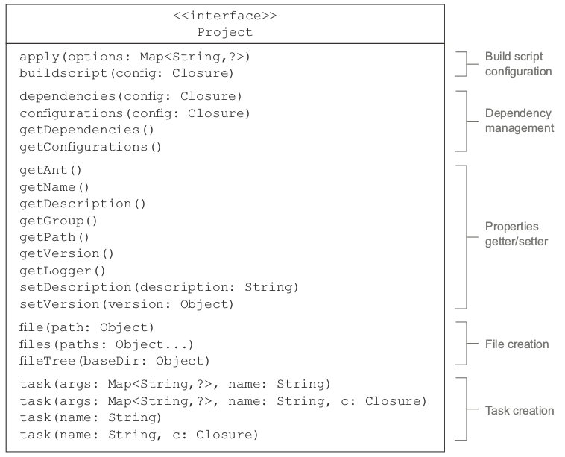
Interface Project

Slide 70
Principales propriétés d’un projet
group, name, version : Identifie un projet ~ coordonnées Maven
description, displayName : Informations sur le projet
rootDir, rootProject, childProjects : dans le cas d’un projet multi-module, projet racine ou projets enfants
buildDir, buildFile, buildScript, buildScriptSource : Fichiers et répertoires relatifs au build du projet
tasks : Tâches associées au projet
ant : Permettant l’intégration avec ant
logger : Permet de générer des traces
dependencies : Dépendances du projet
...

Slide 71
Propriétés de configuration
De nouvelles propriétés ou les propriétés prédéfinies peuvent être spécifiées/surchargées par différents moyens :
  Le fichier gradle.properties placé dans le répertoire projet ou dans $HOME/.gradle/
  Des variables d’environnement préfixées par ORG_GRADLE_PROJECT_
  La ligne de commande gradle -P

Slide 72
Extension du modèle Project
Gradle permet d’ajouter des propriétés arbitraires à ses propres classes (Project, Task, …)¹ : les extra properties, sont alors stockées dans des Map
L’espace de nom ext doit être utilisé pour les définir
project.ext.myProp = 'myValue'
ext {
someOtherProp = 123
}
L’espace de nom est optionnel pour y accéder.
assert myProp == 'myValue'
println project.someOtherProp
ext.someOtherProp = 567
1. Ces classes implémentent l’interface ExtensionAware

Slide 73
Logger
Ateliers 3.1: Projet et Propriétés
Gradle fournit une implémentation de logger basé sur SLF4J qui ajoute le niveau QUIET aux niveaux habituels
task printVersion {
group = 'versioning'
description = 'Prints project version.'
doLast {
logger.quiet "Version: $version"
}
}

Slide 74
Concepts cœur
Projets
Tâches et phase d’exécution
Hook du cycle de build
Plugins

Slide 75
Tâches
Une tâche représente une exécution atomique d’un build comme la compilation ou la génération de la javadoc.
Chaque tâche appartient à un projet.
La création d’une tâche peut se faire par la méthode task :
task myTask
task myTask { configure closure }
task myTask(type: SomeType)
task myTask(type: SomeType) { configure closure }

Slide 76
Propriétés groupe/description
Une tâche a :
  Un nom
  Éventuellement un groupe et une description
Les tâches sans groupe ne sont pas affichées lors de
gradle tasks

Slide 77
Relation entre tâches
Une tâche peut avoir des dépendances explicites sur d’autres tâches.
  => Son exécution provoque les exécutions des tâches dépendantes
Un tâche peut avoir des contraintes d’ordre par rapport à une autre tâche.
  Si ces 2 tâches doivent être exécutés, Gradle essaiera de respecter les contraintes d’ordre
Une tâche peut déclarer ses entrées/sorties.
  Si une tâche prend comme entrée la sortie d’une autre tâche, Gradle s’en aperçoit et crée une relation de dépendance entre les 2 tâches

Slide 78
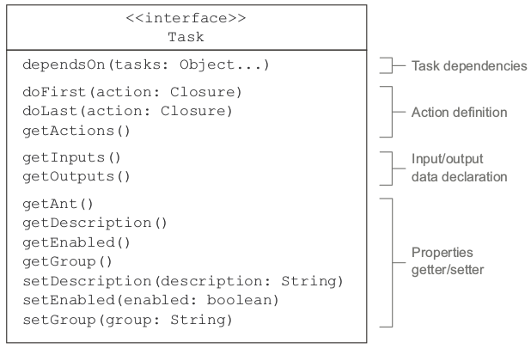
Task

Slide 79
Déclarer les actions
Une tâche est constituée d’une séquence d’ Action.
  Lorsque la tâche est exécutée, chaque action est exécutée séquentiellement par l’appel de Action.execute(T).
Les actions d’une tâche sont déclarées via les méthodes
doFirst(Action) ou doLast(Action).

Slide 80
Exemple
task printVersion {
doFirst {
println "Before reading the project version"
}
doLast {
println "Version: $version"
}
}
printVersion.doFirst { println "First action" }
> gradle pV ?

Slide 81
Définir les dépendances
L’argument dependsOn permet de déclarer des dépendances vers une ou plusieurs tâches.
Si plusieurs dépendances sont indiquées, Gradle ne garantit pas d’ordre d’exécution entre ces tâches
// Pas de garantie sur l’ordre de second et first
task printVersion(dependsOn: [second, first]) {
logger.quiet "Version: $version"
}

Slide 82
Ordre des tâches
Gradle permet d’influencer l’ordre des exécutions des tâches si celles-ci peuvent être exécutées simultanément
2 méthodes sont disponibles sur Task :
  mustRunAfter : signifie que la tâche doit s’exécuter après si les 2 tâches sont dans le graphe d’exécution.
  shouldRunAfter : Moins restrictif. Ignoré si cette règle produit un cycle dans la séquence ainsi qu’en cas de parallélisme

Slide 83
Finalizer
Les tâches finalizers permettent la libération de ressources après l’exécution d’une autre tâche quelque soit sa réussite.
Elles sont indiquées par la méthode finalizedBy
// Second est déclenché par l’exécution de first
task first << { println "first" }
task second << { println "second" }
first.finalizedBy second

Slide 84
Code arbitraire
Du code arbitraire Groovy peut être ajouté dans le script de build.
  Par exemple fournir des déclarations de classes
version = new ProjectVersion(0, 1)
class ProjectVersion {
Integer major
Integer minor
ProjectVersion(Integer major, Integer minor) {
this.major = major
this.minor = minor
}
@Override
String toString() { "$major.$minor" }
}

Slide 85
Code de configuration
Le code placé dans le corps d’une tâche, s’exécute lors de la configuration du build.
task myTask {
println "CONFIGURING MY TASK"
doFirst {
println "EXECUTING TASK"
}
}
Ces instructions (corps du Projet ou corps de tâche ) seront systématiquement exécutées lors de la phase de configuration du build

Slide 86
Phases d’exécution
On peut distinguer 3 phases lors de l’exécution d’un build:
  Initialisation : Gradle crée une ou plusieurs instances de Project à partir de settings.
  Dans un contexte multi-projets, détermine les dépendances entre projets
  Configuration : En fonction de la ligne de commande, Gradle construit le graphe de tâches prenant part au build. Le code de configuration est exécuté.
  Exécution : Les tâches du graphe d’exécution sont exécutées. L’ordre d’exécution est déterminé par leurs dépendances. Les tâches à jour ne sont pas exécutées.
Le flag --dry-run permet de n’exécuter que les 2 premières phases puis d’afficher sur la console le graphe d’exécution

Slide 87
Exemple tâche de configuration
ext.versionFile = file('version.properties')
// Pas d’utilisation de doFirst ou doLast => Tâche de configuration
// Exécutée dans la phase de configuration
project.version = readVersion()
ProjectVersion readVersion() {
logger.quiet 'Reading the version file.'
if(!versionFile.exists()) {
throw new GradleException("Required version file does not exist: $versionFile.canonicalPath")
}
Properties vProps = new Properties()
versionFile.withInputStream { stream -> vProps.load(stream) }
new ProjectVersion(vProps.major.toInteger(), vProps.minor.toInteger(), vProps.release.toBoolean())
}

Slide 88
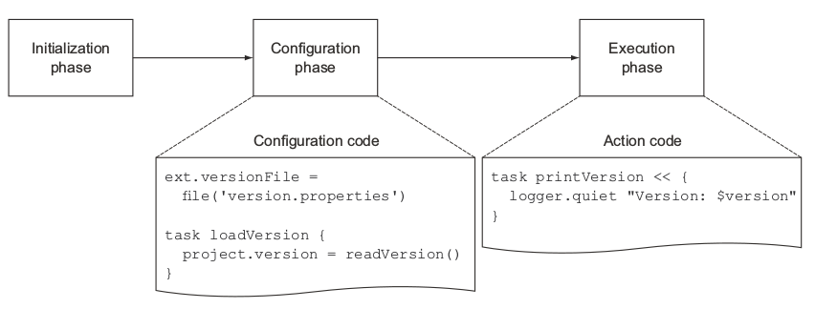
Cycle de vie

Slide 89
Recommandations pour la configuration
Depuis Gradle 5+ (généralisé en 7/8) il est recommandé d’utiliser l’ API d’évitement de configuration¹
But : ne configurer que les tâches nécessaires, réduire le temps de « configuration » et la consommation mémoire. (Mode lazy)
2 méthodes clés :
  tasks.register(…) : Configurer une nouvelle tâche
  tasks.named(…) : Configurer une tâche existante
1. Configuration Avoidance

Slide 90
Exemples Groovy
tasks.register('gen', MyTask) {
group = 'build'
description = 'Generate something'
logger.info'Hello')
}
tasks.named('test', Test).configure {
useJUnitPlatform()
}
tasks.withType(JavaCompile).configureEach {
options.release = 17
}
Atelier 3.2: Code de configuration

Slide 91
Build incrémental
Gradle détermine si une tâche est à jour en comparant les entrées et les sorties d’une tâche entre 2 builds
Les entrées/sorties (input/output) sont des champs de la classe Task
  Une entrée peut être :
    un répertoire
    un ou plusieurs fichiers
    une propriété arbitraire
  Une sortie peut être :
    un répertoire
    un ensemble de fichiers
Lors de la phase de configuration, Gradle identifie les fichiers et propriétés utilisés comme entrées/sorties afin de déterminer si les tâches doivent être exécutées

Slide 92
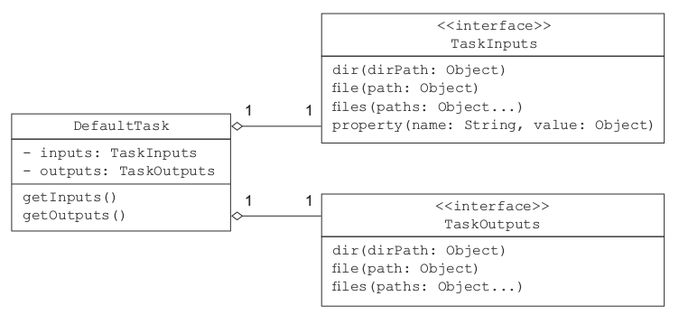
TaskInputs et TaskOutputs

Slide 93
Exemple
task makeReleaseVersion(group: 'versioning', description: 'Makes project a release version.') {
// Configuration phase
// l’entrée est une propriété qui prend comme valeur version.release
// la sortie est le fichier modifié par la tâche
inputs.property('release', version.release)
outputs.file versionFile
doLast {
version.release = true
ant.propertyfile(file: versionFile) {
entry(key: 'release', type: 'string', operation: '=', value: 'true')
}
}
}

Slide 94
Types de tâche
Par défaut, les tâches instanciées sont de type DefaultTask
Il est possible de définir un type à la création et de profiter de comportement prédéfini
En général, il suffit de préciser la configuration en indiquant les entrée/sorties de la tâche
task copyDocs(type: Copy) {
from 'src/main/doc'
into 'build/target/doc'
}

Slide 95
Tâches prédéfinies Gradle
Gradle fournit beaucoup d’implémentations de l’interface Task
  Copy, Zip, Jar, Exec, tar, Delete
  JavaCompile, Javadoc, JavaExec
  Jar, war, ear
  Jacoco, Checkstyle, FindBugs
  ...
Voir : https://docs.gradle.org/current/dsl/index.html

Slide 96
Exemple
task makePretty(type: Delete) {
// Appel de la méthode
// pendant la phase de configuration
delete 'uglyFolder', 'uglyFile'
}
La tâche Delete contient une propriété delete qui liste les fichiers, répertoires à supprimer
Elle expose la méthode delete(args) qui ajoute les arguments à la propriétés delete

Slide 97
Exemple
task createDistribution(type: Zip, dependsOn: makeReleaseVersion) {
// référence implicite à la sortie de la tâche War
// => Une dépendance est déduite par Gradle
from war.outputs.files
// Les fichiers sources sont placés dans le répertoire src du fichier Zip
from(sourceSets*.allSource) {
into 'src'
}
// Ajouter le fichier de version au zip
from(rootDir) {
include versionFile.name
}
// Fichier de destination
archiveFileName ‘dist.zip’
}
task backupReleaseDistribution(type: Copy) {
from createDistribution.outputs.files
into "$buildDir/backup"
}
task release(dependsOn: backupReleaseDistribution) << {
logger.quiet 'Releasing the project...'
}
Atelier 3.3: Graphe de tâches

Slide 98
Custom Task
Il est possible de définir ses propres types de tâche en étendant DefaultTask.
Différentes annotations peuvent alors être utilisées :
  @Input, @InputFile, @InputFiles, @InputDirectory, @Optional : Pour spécifier les entrées
  @OutputFile, @OutputDirectory, @OutputFiles : Pour spécifier les sorties :
  @TaskAction : Pour définir les instructions de la tâche

Slide 99
Exemple
class ReleaseVersionTask extends DefaultTask {
// Déclaration des entrées/sorties par annotation
// Entrée requise sinon : TaskValidationException, (Voir @Optional)
@Input Boolean release
@OutputFile File destFile
ReleaseVersionTask() {
group = 'versioning'
description = 'Makes project a release version.'
}
@TaskAction
void start() {
project.version.release = true
ant.propertyfile(file: destFile) {
entry(key: 'release', type: 'string', operation: '=', value: 'true')
}
}
}

Slide 100
Utilisation
Pour utiliser la classe custom, il faut définir une tâche du type désiré et initialiser ses propriétés dans le bloc de configuration.
task makeReleaseVersion(type: ReleaseVersionTask) {
release = version.release
destFile = versionFile
}

Slide 101
Gabarit de tâche
Gradle définit TaskRule qui exécute de la logique basée sur un gabarit de nom de tâche composé :
  D’une partie statique
  D’un « placeHolder » permettant d’influencer la logique
Exemple :
Gabarit : increment<Classifier>Version
Usage : incrementMajorVersion
La définition d’une TaskRule s’effectue en utilisant la variable tasks

Slide 102
Exemple
tasks.addRule("pattern: ping<ID>") { String taskName ->
if (taskName.startsWith("ping")) {
task(taskName) {
doLast {
println "Pinging: " + (taskName - 'ping')
}
}
}
}
---
> gradle -q pingServer1
Pinging: Server1

Slide 103
Sources pour le build
Le répertoire buildSrc peut être une alternative pour placer du code de build.
Le code peut alors être organisé en package et peut contenir des classes de test.
Gradle propose une arborescence pour les sources de build. Tout code trouvé dans ces répertoires est ajouté au classpath du script de build
  src/main/java
  src/main/groovy
Il faut alors importer les packages dans le script de build
Atelier 3.4: Tâche custom, buildSrc

Slide 104
Concepts cœur
Projets
Tâches et phase d’exécution
Hooks du cycle de build
Plugins

Slide 105
Callback
2 façons d’exécuter du code réagissant à des événements de build (callback):
  Avec une closure
  En implémentant une interface listener fournie par l’API Gradle .
De nombreux hooks sont fournis par Gradle (Voir l’API des classes Project et Gradle)

Slide 106
org.gradle.api.invocation.Gradle
addBuildListener(buildListener) : Ajout d’une implémentation de BuildListener. Événements lors de l’exécution du build.
addProjectEvaluationListener(listener)
Listener lors de l’évaluation des projets
afterProject(closure) : Ajout d’une closure après l’évaluation d’un projet

Slide 107
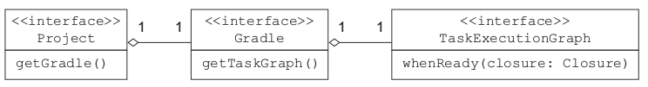
Gradle
L’objet gradle permet également d’accéder au graphe dirigé des tâches (avec toutes les dépendances calculés)
Il est possible alors d’utiliser la méthode whenReady pour ajouter un traitement par Closure

Slide 108
Exemple
task distribution {
doLast {
println "We build the zip with version=$version"
}
}
task release(dependsOn: 'distribution') {
doLast {
println 'We release now'
}
}
gradle.taskGraph.whenReady {taskGraph ->
if (taskGraph.hasTask(release)) {
version = '1.0'
} else {
version = '1.0-SNAPSHOT'
}
}
Atelier 3.5: Hooks

Slide 109
Concepts cœur
Projets
Tâches et phase d’exécution
Hooks du cycle de build
Plugins

Slide 110
Introduction
Toutes les fonctionnalités utiles de Gradle (comme compiler du code Java) sont apportées par les plugins.
Les plugins
  Ajoutent de nouvelles tâches (Ex : JavaCompile)
  De nouveaux objets du modèle (Ex : SourceSet)
  Des valeurs par défaut, i.e des conventions (Ex : Code source dans src/main/java)
  Des extensions aux objets cœur

Slide 111
Types de plugins
2 types de plugins :
  Les plugins script sont des scripts de build additionnels qui ajoutent des détails de configuration et utilisent une approche déclarative pour modifier un build final.
  Ils ont en général l’extension .gradle
  Les plugins binaires sont des classes qui implémentent l’interface Plugin et adoptent une approche programmatique pour manipuler le build.
  Typiquement fourni via un jar.

Slide 112
Utilisation d’un plugin
Lors de l’utilisation d’un plugin, Gradle doit :
  Le localiser
  L’appliquer, i.e. exécuter Plugin.apply(T)
Cela est fait en une seule fois via une syntaxe déclarative légèrement différente en fonction du type du plugin

Slide 113
Plugin script
Les plugins script sont résolus à partir :
  D’un emplacement relatif au build.gradle
  D’une URL (HTTPS en général)
// Applique le script présent dans
// other.gradle
apply from: 'other.gradle'

Slide 114
Plugin binaire
Les plugins binaires sont résolus et appliqués grâce à leur plugin id.
  Les plugins cœur de Gradle fournissent des noms courts (comme 'java').
  Les autres fournissent un nom qualifié (comme com.github.foo.bar)

Slide 115
Résolution
La résolution de l’emplacement d’un plugin peut être fait de 2 façons :
  Inclure le plugin à partir du portail Gradle ou d’un dépôt personnalisé en utilisant le DSL plugins
  Inclure le plugin à partir d’un jar externe défini comme dépendance externe du script de build
  Mettre les sources du plugin dans build.gradle ou dans buildSrc

Slide 116
DSL plugins
C’est la méthode recommandée.
La syntaxe est :
plugins {
id «plugin id» version «plugin version» [apply «false»]
}
le bloc plugins {} doit être tout en haut du fichier, avant tout autre code
Aucun autre code n’est permis dans le bloc plugins
Ex :
plugins {
id 'java'
id 'com.jfrog.bintray' version '0.4.1'
}

Slide 117
Plugin Management
La résolution se fait du vis à vis du portail Gradle.
Il est possible de spécifier des dépôts spécifiques via le bloc repositories {} à l’intérieur d’un bloc pluginManagement {} dans settings.gradle
pluginManagement {
repositories {
maven {
url 'maven-repo'
}
gradlePluginPortal()
ivy {
url 'ivy-repo'
}
}
}

Slide 118
Legacy plugin
Si ce n’est pas possible d’utiliser DSL, on peut encore utiliser l’ancienne méthode qui n’est pas pré-compilée
Appliquer via un id
apply plugin: 'java'
Ou via la classe
apply plugin: JavaPlugin

Slide 119
Jar externe
Les plugins binaires, packagés sous forme de jar peuvent être ajoutés au classpath du script de build puis appliqué. Il faut utiliser alors la méthode buildScript() Exemple :
buildscript {
repositories {
jcenter()
}
dependencies {
classpath "com.jfrog.bintray.gradle:gradle-bintray-plugin:0.4.1"
classpath files('relative/path/to/plugin.jar')
}
}
apply plugin: "com.jfrog.bintray"
apply plugin: "com.myCompany.ourPlugin"

Slide 120
buildSrc
Le répertoire buildSrc peut également être utilisé pour définir un Plugin :
package com.example
import org.gradle.api.Plugin
import org.gradle.api.Project
class MyCustomPlugin implements Plugin<Project> {
@Override
void apply(Project project) {
// Configuration du plugin : ajout d'une tâche, d'un comportement, etc.
project.task('hello') {
doLast {
println 'Hello from MyCustomPlugin!'
}
}
}
}
-----
plugins {
id 'com.example.mycustomplugin'
}

Slide 121
Plugin init
Le plugin init automatiquement disponible ajoute les tâches :
  init : Permet la création ou la conversion de différents types de projet
  wrapper : Permet de créer des scripts shell ou bat qui encapsule l’appel à Gradle

Slide 122
Tâches init
init supporte différents type de mise en place via l’argument --type
  pom (Maven conversion)
  java-application, java-library
  Scala-library
  groovy-library, groovy-application
  basic

Slide 123
Wrapper
L’utilisation d’un wrapper permet
  Qu’un développeur puisse exécuter un script Gradle sans avoir à préalablement installer le runtime
  le wrapper télécharge automatiquement le runtime Gradle à son premier lancement et le stocke localement $HOME_DIR/.gradle/wrapper/dists
  Cela garantit également que le build est exécuté avec une version spécifique de Gradle.
=> L’objectif étant de créer des build reproductibles et surs quelque soit l’OS, ou la version de Gradle installée manuellement
Ateliers 4.1 : Initialisation d’un projet java

Slide 124
Java et C++
Gestion des dépendances
Plugin Java
Plugin C++
Multi-modules

Slide 125
Introduction
L’ajout de dépendances vers des librairies externes s’effectue en 2 étapes :
  Avec la closure dependencies, on définit les libraires dont on dépend ainsi que leur configuration¹
  Avec la closure repositories, on indique l’origine de ces dépendances .
Gradle résout alors automatiquement les dépendances, les télécharge et les stocke dans son cache local
1. Equivalent au scope en Maven

Slide 126
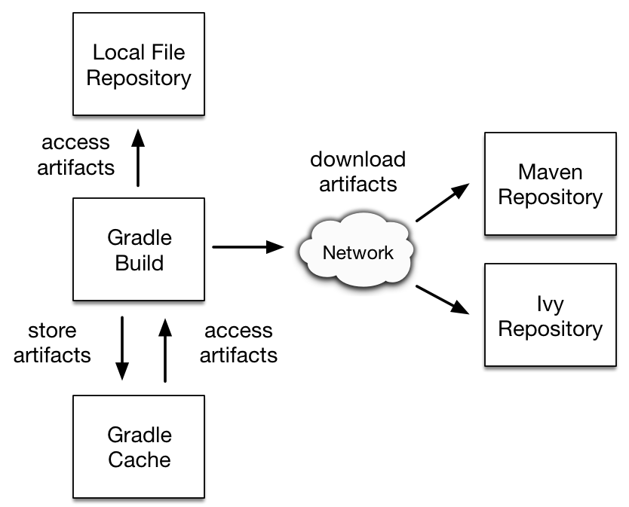

Slide 127
Configuration
Les configurations définissent le périmètre d’une dépendance.
Chaque projet contient une classe ConfigurationContainer qui gère les configurations d’un projet.
Une configuration regroupe les dépendances pour une fonctionnalité spécifique.
  Par exemple, le plugin Java fournit différentes configurations :
  compileOnly, implementation , runtime , testImplementation , testRuntime , archives ...

Slide 128
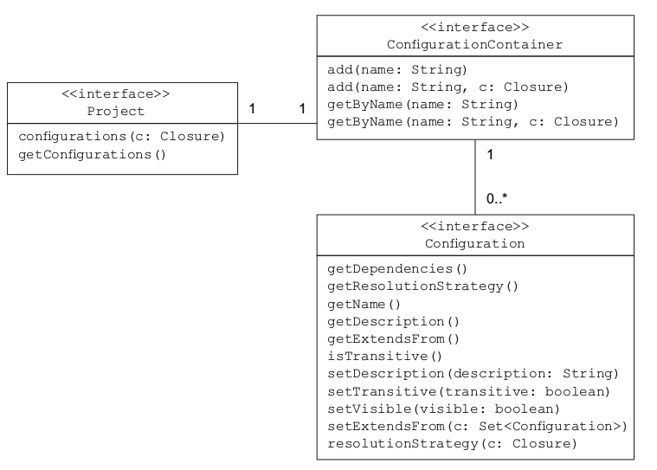
Interface Configuration

Slide 129
Définir une configuration
On peut définir ses propres configurations via le DSL configurations.
Une configuration consiste d’un nom et d’une visibilité (cas multi-projets)
La configuration peut ensuite être accédée via son nom à partir de la variable configurations pour référencer un classpath par exemple
.

Slide 130
Exemple
configurations {
jasper
}
repositories {
mavenCentral()
}
dependencies {
jasper 'org.apache.tomcat.embed:tomcat-embed-jasper:9.0.2'
}
task preCompileJsps {
doLast {
ant.taskdef(classname: 'org.apache.jasper.JspC',
name: 'jasper',
classpath: configurations.jasper.asPath)
ant.jasper(validateXml: false,
uriroot: file('src/main/webapp'),
outputDir: file("$buildDir/compiled-jsps"))
}
}

Slide 131
Héritage des configurations
Une configuration peut étendre une autre configuration.
Les configurations filles héritent de toutes les dépendances de ses parents.
configurations {
smokeTest.extendsFrom testImplementation
}
dependencies {
testImplementation 'junit:junit:4.12'
smokeTest 'org.apache.httpcomponents:httpclient:4.5.5'
}

Slide 132
Bloc dependencies
Le bloc dependencies est utilisé pour affecter une ou plusieurs dépendances à une configuration
Les dépendances peuvent être exprimées vis à vis :
  D’un artefact d’un dépôt
  D’un projet
  D’un ensemble de fichiers du système de fichiers

Slide 133
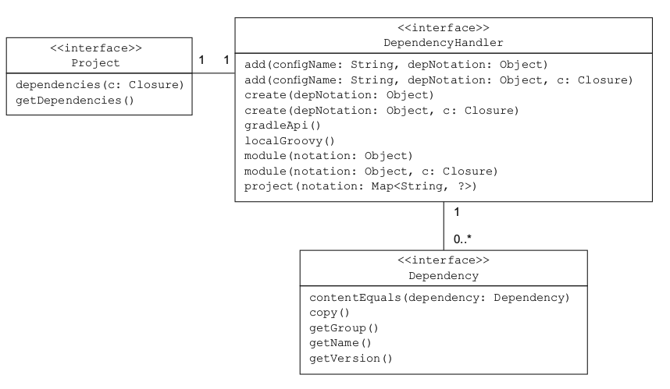
Interface Dependency

Slide 134
Coordonnées d’une dépendance
Une dépendance est localisée via les attributs :
  group : Habituellement le nom de domaine d’une organisation.
  name : Le nom de l’artefact.
  version : Une chaîne de caractère composée d’une version majeure et mineure
  classifier : Éventuellement, pour distinguer les artefacts avec les mêmes groupes, nom et version
La syntaxe est alors :
dependencies {
configurationName dependencyNotation1
}

Slide 135
Version dynamique
La déclaration de versions dynamique a plusieurs syntaxes :
// Dernière version
org.codehaus.cargo:cargo-ant:latest-integration
// Dernière Version 1.x
org.codehaus.cargo:cargo-ant:1.+
// Version comprise entre 1.0 et 2.0 inclus
org.codehaus.cargo:cargo-ant:[1.0,2.0]
// Version comprise entre 1.0 inclus et 2.0 exclus
org.codehaus.cargo:cargo-ant:[1.0,2.0[
// Version à partir de 1.0
org.codehaus.cargo:cargo-ant:[1.0, )

Slide 136
Rapport de dépendances
Lorsque l’on exécute :
gradle dependencies
L’arbre complet de dépendances est affiché
On y voit pour chaque configuration les dépendances directes et les dépendances transitives
Les dépendances omises sont marquées d’un astérisque.
  Cela est du à une double dépendance vers le même artefact.
  Par défaut, Gradle choisit la version la plus haute en cas de disparité dans les versions

Slide 137
Exclure des dépendances transitives
La méthode exclude avec comme paramètre une Map permet d’exclure des dépendances transitives
Exemple :
dependencies {
cargo('org.codehaus.cargo:cargo-ant:1.3.1') {
exclude group: 'xml-apis', module: 'xml-apis'
}
cargo 'xml-apis:xml-apis:2.0.2'
}
L’attribut transitive permet d’exclure toutes les dépendances transitives
dependencies {
cargo('org.codehaus.cargo:cargo-ant:1.3.1') {
transitive = false
}
// Déclarer explicitement toutes les dépendances nécessaires
}

Slide 138
Contraintes sur les dépendances et les dépendances transitives
Gradle en cas de latitude sur une version favorise toujours la version la plus grande.
Si ce comportement n’est pas voulu, on peut fixer des contraintes sur les dépendances directes et transitives
dependencies {
implementation 'org.apache.httpcomponents:httpclient'
constraints {
implementation('org.apache.httpcomponents:httpclient:4.5.3') {
because 'previous versions have a bug impacting this application'
}
implementation('commons-codec:commons-codec:1.11') {
because 'version 1.9 pulled from httpclient has bugs affecting this application'
}
}
}
Annexe : ResolutionStrategy

Slide 139
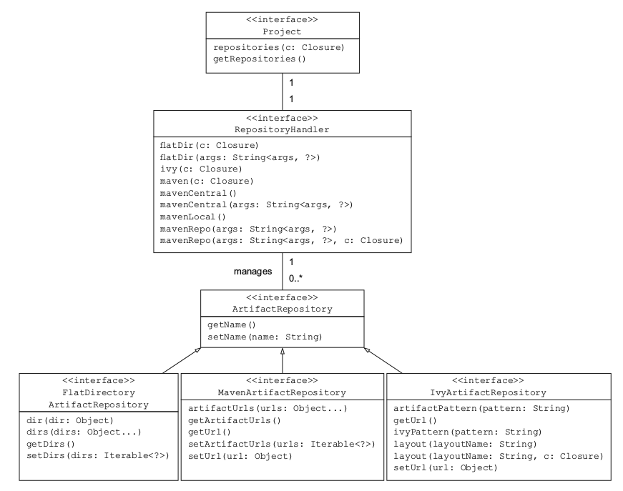
Interface Repository

Slide 140
Dépôts
Gradle fournit des méthodes pour déclarer les dépôts les plus courant (Maven Central, jCenter, …)
Pour les autres, il est possible de fournir une URL arbitraire, une référence vers le système de fichier local, des informations d’authentification
Dans le bloc repositories, on peut déclarer plusieurs dépôts, ils seront interrogés par Gradle dans leur ordre de déclaration.

Slide 141
Dépôts publics classiques
L’interface RepositoryHandler fournit plusieurs méthodes permettant de définir les dépôts habituels :
  Maven
  mavenCentral()
  mavenLocal()
  Bintray JCenter
  jcenter()
  Dépôt de Google Android
  google()

Slide 142
Dépôt Maven custom
L’API Gradle permet de configurer un dépôt Maven custom via la méthode maven()
Exemple
repositories {
maven {
credentials {
username = 'joe'
password = 'secret'
}
url "http://localhost:8081/nexus/content/groups/public"
}
}

Slide 143
Cache Gradle
Le répertoire racine pour stocker les artefacts en local est :
<USER_HOME>/.gradle/caches
2 types de stockage sont gérés :
  Basé sur les fichiers (jars ou méta-données comme pom.xml).
  Le chemin de stockage contient un checksum SHA1 .
  Un stockage binaire contenant le résultat de la résolution de versions dynamiques et autres.

Slide 144
Java et C++
Gestion des dépendances
Plugin Java
Plugin C++
Multi-modules

Slide 145
Introduction
Le plugin Java ajoute les tâches de compilation et de tests d’un projet.
Il sert de base pour de nombreux autre plugins Gradle
plugins {
id 'java'
}

Slide 146
Structure projet par défaut
src/main/java : Source de production Java
src/main/resources : Ressources de production
src/test/java : Classes de test
src/test/resources : Ressources de test

Slide 147
Répertoires
buildDir : Le répertoire de build
reporting.baseDir : Le répertoire racine pour générer des rapports de build
(buildDir/reports)
reportsDir : Le répertoire résolu ou sont générés les rapports pour une tâche donnée
testResultsDir Le répertoire résolu ou sont générés les résultats de test en .xml (buildDir/test-results)
testReportDir : Le répertoire pour générer le rapport de test. (reportsDir/tests)
libsDir : Le répertoire pour générer les librairies (buildDir/libs)
distsDir Le répertoire pour générer la distribution. (buildDir/distributions)
docsDir Le répertoire pour générer la documentation (buildDir/docs)
dependencyCacheDirName : le nom du répertoire pour cacher les informations de dépendances des sources (dependency-cache)

Slide 148
Autres propriétés
sourceSets : Représente un ensemble de fichiers sources. (main et test par défaut)
java { ... } : Extension qui expose :
  sourceCompatibility et targetCompatibility : Propriété obsolètes, utiliser toolChain
  toolchain : Permet de fixer la version Java du projet
  Ex :
  toolchain { languageVersion = JavaLanguageVersion.of(...) }
  withJavadocJar(), withSourceJar() : Méthodes influant sur le packaging

Slide 149
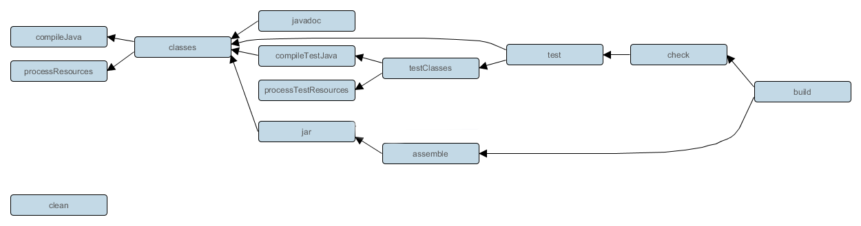
Graphe de dépendances

Slide 150
Tâches de build
compileJava : Compilation de src/main/java vers $buildDir/classes/java/main
processResources : Copie de src/main/resources vers $buildDir/resources/main
classes(type: Task) Agrège les 2 tâches précédentes
jar(type: Jar) : Assemble le fichier JAR.
assemble(type: Task) : Assemble toutes les archives d’un projet.
testClasses(type: Task) : Provoque la compilation des classes de test et le traitement des ressources de test.
test : Exécute les tests
check : Tâche d’agrégation des tests et des analyses statiques
build(type: Task) : Build du projet : Assemble + test.
clean(type: Delete) : Supprime le répertoire de build .

Slide 151
Autres tâches
javadoc(type:Task) : Génération de la documentation HTML
clean<TaskName>(type: Delete) : Supprime les sorties d’une tâche
build<TaskName> : Assemble les artefacts d’une configuration

Slide 152
Configurations prédéfinies
Le plugin Java ajoute des configurations de dépendances
  annotationProcessor : Processeurs d’annotations utilisés pendant la compilation pour générer des sources
  implementation : Les dépendances à la compilation et à l’exécution
  compileOnly : Les dépendances présentes seulement à la compilation
  compileClasspath extends compileOnly, implementation : Classpath utilisé à la compilation
  testImplementation extends implementation: Dépendances additionnelles pour compiler les tests et les exécuter.
  testCompileOnly : Dépendances additionnelles pour compiler les tests mais pas les exécuter
  testCompileClasspath extends testImplementation, testCompileOnly : Classpath utilisé par la tâche compileTestJava.

Slide 153
Configurations prédéfinies (2)
runtimeOnly : Les dépendances présentes seulement à l’exécution
runtimeClasspath extends runtimeOnly, implementation : Implementation + runtime.
testRuntimeOnly : Dépendances additionnelles pour exécuter les tests.
testRuntimeClasspath extends testRuntimeOnly, testImplementation : Classpath d’exécution pour l’exécution des tests.

Slide 154
sourceSet
Le plugin java ajoute 2 sourceSet :
  main : Le code de production assemblé dans un JAR. Le sourceSet par défaut
  test : Le code de test compilé et exécuté avec JUnit ou TestNG. Typiquement des tests unitaires.
Il est possible de :
  changer le layout des 2 sourceSet prédéfinis
  de définir d’autres sourceSet.

Slide 155
Exemple : Chgt de layout
sourceSets {
main {
java {
srcDirs = ['src/java']
}
resources {
srcDirs = ['src/resources']
}
}
}

Slide 156
Exemple : ajout de sourceSet
sourceSets {
intTest {
java.srcDir file('src/intTest/java')
resources.srcDir file('src/intTest/resources')
compileClasspath += sourceSets.main.output + configurations.testRuntime
runtimeClasspath += output + compileClasspath
}
}
configurations {
intTestImplementation.extendsFrom implementation
}
dependencies {
intTestImplementation 'junit:junit:4.12'
}

Slide 157
Interface SourceSet
name : Le nom
java.srcDirs : Le répertoire source.
resources.srcDirs : Le répertoire ressource
output.classesDirs : Le répertoire pour générer les classes
output.resourcesDir : Le répertoire pour généré les ressources
compileClasspath : Le classpath de compilation.
runtimeClasspath : Le classpath d’exécution .
allJava : Tous les fichiers .java et les fichiers résultants des fichiers Groovy/Scala
allSource : Toutes les sources

Slide 158
Configurations pour un sourceSet
<sourceSet>Implementation : Dépendances de compilation pour le sourceSet spécifié
<sourceSet>CompileOnly : Compilation mais pas exécution
<sourceSet>CompileClasspath extends <sourceSet>Implementation, <sourceSet>CompileOnly
<sourceSet>AnnotationProcessor : Processeur d’annotation utilisé durant la compilation
<sourceSet>RuntimeOnly : Dépendances exclusivement runtime pour le source set spécifié.
<sourceSet>RuntimeClasspath extends <sourceSet>RuntimeOnly, <sourceSet>Implementation : Classpath résolu lors de l’exécution pour ce sourceSet

Slide 159
Tâches liées à un sourceSet
compile<SourceSet>Java(type: JavaCompile) : Compile le sourceSet spécifié.
process<SourceSet>Resources(type: Copy) : Copie les ressources du sourceSet spécifié dans le répertoire des ressources.
<sourceSet>Classes(type: Task) : Assemble les répertoire des classes de production et de ressources du sourceSet spécifié.

Slide 160
Plugin Java library
Le plugin java-library étend le plugin Java
Une librairie est un composant Java consommé par d’autres composants.
Le plugin offre alors 2 nouvelles configurations de dépendances :
  api : Les classes publiques
  implementation : Les classes internes

Slide 161
Plugin application
Le plugin application permet de désigner la classe contenant la méthode main pouvant être exécutée en ligne de commande.
apply plugin: 'java'
apply plugin: 'application'
mainClassName = 'App'

Slide 162
Application web
Gradle fournit le plugin war ; un plugin communautaire greety permet de tester et déployer une application sur Jetty ou Tomcat
Le plugin War étend le plugin Java an remplaçant la génération du JAR par la génération d’un WAR.
La structure par défaut du projet contient un répertoire src/main/webapp contenant les ressources web du projet
plugins {
id 'war'
id 'org.akhikhl.gretty' version '1.4.2'
}
Atelier 4.2: Projet typique Java

Slide 163
Java et C++
Gestion des dépendances
Plugin Java
Plugin C++
Multi-modules

Slide 164
Introduction
Gradle supporte les outils Clang, GCC et Visual C++
Il propose plusieurs plugins :
  cpp-application : Pour les applications
  cpp-library : Pour les librairies
  cpp-unit-test : Pour les tests unitaires

Slide 165
Tâches des plugins
Les plugins cpp-application et cpp-library ajoutent les tâches de compilation, de link et d’assemblage :
  compileDebugCpp et compileReleaseCpp qui compilent les fichiers source sous src/main/cpp.
  linkDebug et linkRelease qui lie les fichiers d'objets compilés en un exécutable.
  createDebug et createRelease qui assemblent les fichiers objets C ++ compilés dans une bibliothèque statique
Ces tâches sont intégrées au tâches du cycle de vie standard.
Par exemple, la tâche produisant le binaire final est associée à assemble. Par défaut, c’est la version de debug

Slide 166
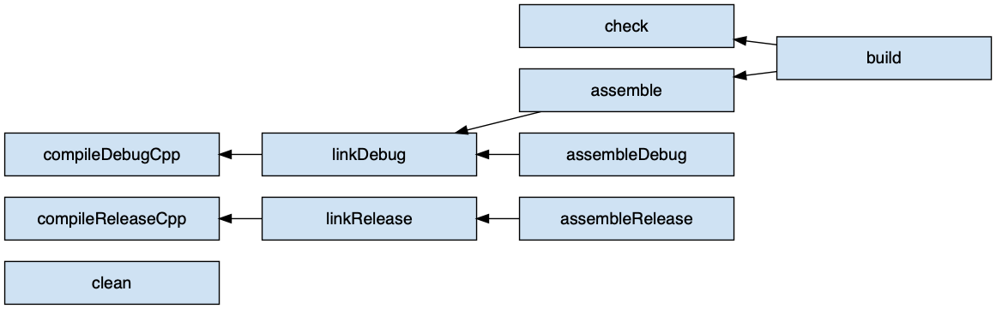
Graphe de dépendances des tâches

Slide 167
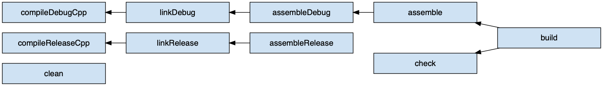
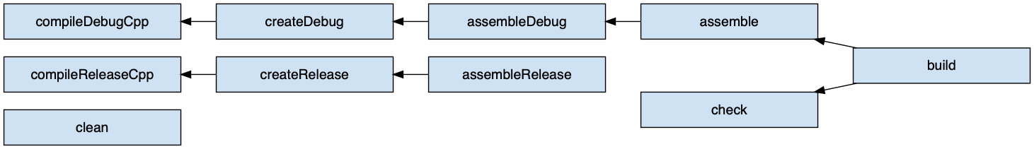
Graphe de dépendances pour librairies
Librairie partagée
Librairie statique

Slide 168
Différence entre library et application
Les projets library sont consommées par d’autres projets C++
Les méta-données de dépendances sont publiées avec les binaires et les entêtes
Elles distinguent les dépendances :
  qui sont uniquement nécessaires pour compiler la bibliothèque
  De celles qui sont également requises pour compiler le consommateur : configuration api
Les projets application sont destinés à produire des exécutables
Le plugin permet :
  Une tâche install qui créée un répertoire permettant d’exécuter l’application
  Des scripts permettant de démarrer l’application
Atelier 4.3: Projets C++

Slide 169
Variantes de build
Généralement, les projets natifs produisent différents binaires (plateforme, architecture processeur, debug, ...)
Gradle gère cela à travers les concepts de dimensions et de variantes.
  Une dimension est simplement une caractéristique différenciante du build.
  Par exemple, pour les applications C++
  "build type" : debug ou release
  "Machine Cible" : linux.x86_64, windows.x86
  Une variante est une combinaison de valeurs de dimension.
  Par exemple : windows.x86/Debug

Slide 170
Machines cibles
Par défaut, Gradle crée un binaire pour l’OS hôte et son architecture. Il est possible de remplacer cela en spécifiant un ensemble de machines cible dans les blocs application ou library:
application {
targetMachines = [
machines.linux.x86_64,
machines.windows.x86, machines.windows.x86_64,
machines.macOS.x86_64
]
}

Slide 171
Configuration des sources
Par défaut, les sources sont présents dans :
  src/main/cpp
  Les entêtes privées dans src/main/headers
  Pour les librairies, les entêtes publiques dans src/main/public
Les emplacement peuvent être modifiés dans les blocs application ou library
Exemple :
library {
source.from file('src')
privateHeaders.from file('src')
publicHeaders.from file('include')
}

Slide 172
Dépendances
Gradle permet de définir des dépendances vers des référentiels Maven ou vers un autre projet dans les blocs application ou library
application {
dependencies {
implementation project(':common')
implementation 'org.gradle.cpp-samples:list:1.5'
}
}

Slide 173
Configurations
Les principales configurations pour les dépendances sont :
  implementation : Compilation, linking et exécution
  cppCompileVariant : Dépendances nécessaires pour la compilation mais pas pour le link et l’exécution
  nativeLinkVariant : Seulement pour le link
  nativeRuntimeVariant : Seulement pour l’exécution
  api : (Apporté par le plugin cpp-library) Dépendances nécessaires pour la compilation et le link du module courant et des modules qui dépendent du module courant.

Slide 174
Autres cas d’usage
Définition d'un référentiel personnalisé compatible Maven
Déclarer des dépendances avec des versions changeantes (par exemple SNAPSHOT) et dynamiques (plage)
Contrôle des dépendances transitives et de leurs versions
Test de vos correctifs pour la dépendance tierce via des build composites.

Slide 175
Compilation et link
La compilation et le link d’un projet C++ est facile si :
  On place le code source dans
  src/main/cpp
  On déclare les dépendances dans le scope implementation
  On exécute la tâche assemble

Slide 176
Options de compilation et de link
Les options de compilation et du link accessibles via les tâches compileVariantCpp, linkVariant et createVariant qui sont de type CppCompile, LinkSharedLibrary et CreateStaticLibrary respectivement.
tasks.withType(CppCompile).configureEach {
// Une option de compilation
compilerArgs.add '-W3'
// Des options spécifiques à certains outils
compilerArgs.addAll toolChain.map { toolChain ->
if (toolChain in [ Gcc, Clang ]) {
return ['-O2', '-fno-access-control']
} else if (toolChain in VisualCpp) {
return ['/Zi']
}
return []
}
}

Slide 177
Accès aux variantes
Il est également possible de trouver l'instance pour une variante spécifique via binaries de type BinaryCollection dans un bloc application ou library :
application {
binaries.configureEach(CppStaticLibrary) {
// Definir une option de compilation
compileTask.get().compilerArgs.add '-W3'
// En fonction de la toolChain
if (toolChain in [ Gcc, Clang ]) {
compileTask.get().compilerArgs.addAll(['-O2', '-fno-access-control'])
} else if (toolChain in VisualCpp) {
compileTask.get().compilerArgs.add('/Zi')
}
}
}

Slide 178
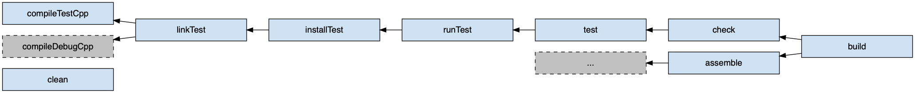
Test
Le plugin cpp-unit-test fournit les tâches, les configurations et les conventions pour l'intégration avec un framework de test tel que Google Test.

Slide 179
Bloc unit-test
Le plugin ajoute le bloc unitTest dans lequel on peut définir :
  Les machines cibles
  Les dépendances
  ...
Exemple :
unitTest {
targetMachines = [
machines.linux.x86_64,
machines.windows.x86, machines.windows.x86_64,
machines.macOS.x86_64
]
}

Slide 180
Packaging et publication
Gradle fournit le plugin maven-publish qui permet de :
  Publier les exécutables dans des référentiels Maven.
    Les librairies partagées et statiques sont publiées dans les référentiels Maven avec un zip des en-têtes publics.
Pour les applications, Gradle permet l'installation et l'exécution de l'exécutable avec toutes ses dépendances de bibliothèque partagée dans un emplacement spécifié.
TP 4.4: Projet Librairie C++

Slide 181
Java et C++
Gestion des dépendances
Plugin Java
Plugin C++
Multi-modules

Slide 182
Structure
Un multi-projets consiste de plusieurs répertoires dont un répertoire contient le projet parent.
2 dispositions sont possibles :
  Arborescente : les sous-projets sont des sous-répertoires du projet parent
  A plat : le projet parent et les sous-projets sont au même niveau, le projet parent s’appelle master
Le projet parent coordonne la construction des sous-projets et peut définir des comportements communs ou spécifiques aux sous-projets
Il contient également l’unique répertoire de code de build buildSrc

Slide 183
Phase de configuration
La phase de configuration d’un projet consiste à exécuter le script build.gradle
  Par défaut, la configuration de tous les sous-projets survient avant l’exécution de toute tâche (même si on ne désire qu’exécuter une seule tâche d’un sous-projet). Pour de gros projets, ceci peut être pénalisant.
A partir de Gradle 1.4, le mode configuration à la demande a été introduit. Il a pour but de ne configurer que les projets nécessaires à l’exécution d’une tâche particulière.
  Propriété de gradle.properties :
  org.gradle.configureondemand=true

Slide 184
Configuration à la demande
Le projet racine est toujours configuré.
Le projet dans le répertoire, où le build est exécuté, est également configuré seulement lorsque Gradle est exécuté sans aucune tâche. Ainsi, les tâches par défauts sont configurés.
Les dépendances projet sont supportées et les projets dépendants configurés
Les dépendances entre tâches sont supportées et provoque la configuration des projets requis. Exemple: someTask.dependsOn(":someOtherProject:someOtherTask")
Une tâche demandée via la ligne de commande provoque la configuration des projets requis. Par exemple, 'projectA:projectB:someTask' provoque la configuration du projectB.

Slide 185
Déclaration des sous-projets
Le fichier settings.gradle dans le répertoire du projet parent liste les sous-projets via la méthode include
include 'model'
include 'repository', 'web'
La ligne de commande gradle projects liste l’arborescence projet
settings.gradle est accessible programmatiquement via la variable settings

Slide 186
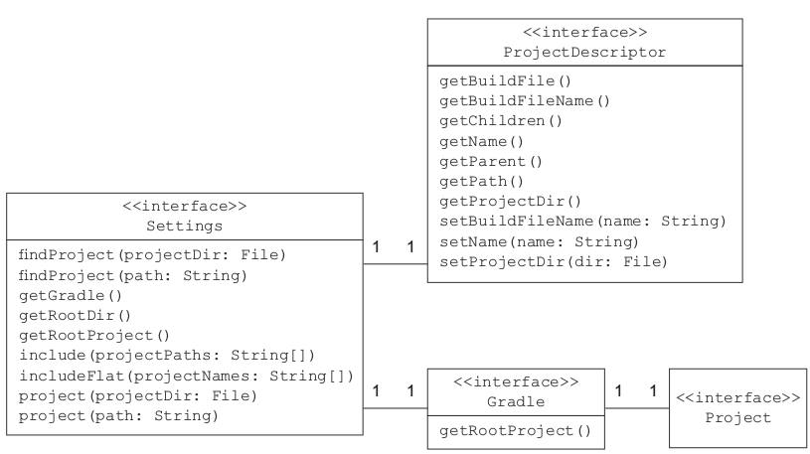
Interface Settings

Slide 187
Résolution des Settings
Gradle permet d’exécuter le build à partir du projet racine ou des répertoires des sous-projets.
Gradle recherche le fichier settings en 2 étapes :
  1ère étape il recherche un répertoire nommé master au même niveau que le répertoire d’exécution
  Sinon, il remonte dans l’arborescence

Slide 188
Comportement commun
L’API Project offre les méthodes allprojects et subprojects permettant de définir les comportements communs aux sous-projets. Exemple :
allprojects {
task hello {
doLast { task -> println "I'm $task.project.name" }
}
}
subprojects {
hello {
doLast { println "- I depend on water" }
}
}

Slide 189
Comportement spécifique
Les comportements spécifiques peuvent être spécifiés dans le fichier build.gradle des sous-projets mais également dans le projet racine avec la méthode project
project(':bluewhale').hello {
doLast {
println "- I'm the largest animal on this planet."
}
}

Slide 190
Autre exemple
build.gradle
allprojects {
task hello {
doLast { task -> println "I'm $task.project.name" }
}
}
bluewhale/build.gradle
hello.doLast { println "- I'm the largest animal on this planet." }
gradle -q hello
> gradle -q hello
I'm water
I'm bluewhale
- I depend on water
- I'm the largest animal on this planet.

Slide 191
Méthode configure()
La méthode configure() prend comme argument une liste de projets et applique la configuration à tous les projets. Exemple :
configure(subprojects.findAll {it.name != 'tropicalFish'}) {
hello {
doLast {
println '- I love to spend time in the arctic waters.'
}
}
}

Slide 192
Configuration selon des propriétés
En utilisant les méthodes de callback d’un build, on peut configurer des projets après l’évaluation des propriétés.
Exemple :
subprojects {
hello {
doLast {println "- I depend on water"}
afterEvaluate { Project project ->
if (project.arctic) { doLast {
println '- I love to spend time in the arctic waters.' }
}
}
}
}

Slide 193
Règle d’exécution des tâches
Lors de l’indication d’un tâche, la ligne de commande gradle parcourt l’arborescence en partant du répertoire courant et exécute toutes les tâches du nom spécifié dans les différents sous-projets.
Pour exécuter une seule tâche d’un sous-projet, il faut indiquer le chemin absolu
Exemple :
$ gradle :model:build

Slide 194
Dépendances entre sous-projets
Plusieurs types de dépendances existent entre les sous-projets
  Dépendance sur la configuration.
  Ex : Le parent qui injecte sa configuration chez les enfants
  Dépendance à l’exécution, influant sur l’ordre d’exécution des tâches
    Dépendance implicite à cause des entrées/sorties des tâches
    Dépendance explicite en utilisant dependsOn
    Dépendance explicite, un sous-projet a besoin d’un autre pour un classpath
  Si il n’y a aucune dépendance, Gradle exécute les tâches dans l’ordre alphabétique

Slide 195
Dépendances vers un classpath d’un sous-projets
Déclarer une dépendance vers un sous-projet est similaire à la déclaration d’une dépendance vers une librairie. Il faut utiliser dependencies et préciser la configuration. Exemple :
settings.gradle
include 'web', 'repository', 'model'
build.gradle
project(':repository') {
dependencies {
implementation project(':model')
}
}
project(':web') {
dependencies {
implementation project(':repository'), project(':model')
}
}

Slide 196
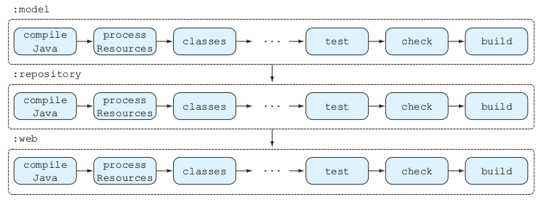
Dépendances et exécution des tâches
Lors de l’exécution d’une tâche particulière, toutes les tâches du même nom des dépendances d’un sous-projet sont exécutées en premier.
Exécuter des tâches du projet racine, permet de s’assurer que toutes les classes dont les projets dépendent sont à jour.
$ gradle build

Slide 197
Build partiel
Pour des multi-projets volumineux, Gradle fournit une fonctionnalité nommée build partiel via l’option –a ou –no-rebuild
Cela permet à Gradle de ne pas vérifier si les projets dont on dépend doivent être reconstruits
Par exemple, si on sait que les classes de model n’ont pas changé
$ gradle :repository:build -a

Slide 198
Forcer l’exécution des tests des dépendances
Autre cas, si on travaille seulement sur le projet repository et que l’on effectue
gradle :repository:build
  Cela a pour effet de provoquer la compilation du projet dépendant model mais pas l’exécution des tests.
Pour cela :
gradle :repository:buildNeeded

Slide 199
buildDependents
Avec la tâche buildDependents, on peut vérifier l’impact de ses modifications en construisant et testant les projets dépendants. Exemple :
gradle:repository:buildDependents

Slide 200
Dépendances entre tâches des sous-projets
Il est possible de déclarer une dépendance vers une tâche d’un autre sous-projet.
Cependant, cela introduit un couplage fort entre sous-projets.
La méthode recommandée est plutôt de déclarer la sortie de la tâche dont on veut dépendre comme une sortie du SourceSet main et d’effectuer une dépendance sur le projet

Slide 201
Exemple
build.gradle
task buildInfo(type: BuildInfo) {
version = project.version
outputFile = file("${buildDir}/generated-resources/build-info.properties")
}
build.gradle
sourceSets {
main {
output.dir(buildInfo.outputFile.parentFile, builtBy: buildInfo)
}
}
dependencies {
runtime project(':producer')
}
TP 5: Multi-projets

Slide 202
Pipeline CI/CD
Tests
Analyse de Code
Publication
Intégration pipeline

Slide 203
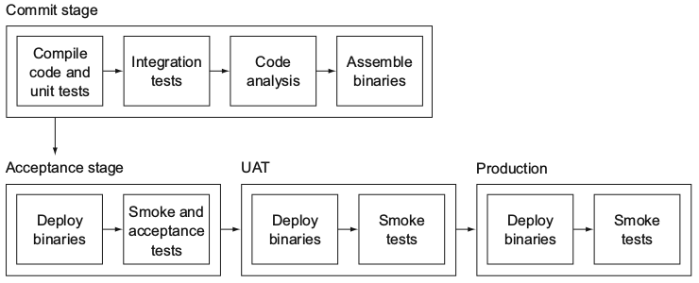
Pipeline de déploiement continue

Slide 204
Pipeline CI/CD
Tests
Analyse de Code
Publication
Intégration pipeline

Slide 205
Rappels
Par défaut :
  Les classes de tests sont dans src/test/java
  Les ressources dans src/test/resources
  Les classes compilées dans build/classes/test
Les frameworks de test produisent les résultats des exécutions généralement
  Au format XML (build/test-results)
  Des rapports au format HTML (build/reports/test) .
2 configurations de classpath sont disponibles : testImplementation et testRuntime

Slide 206
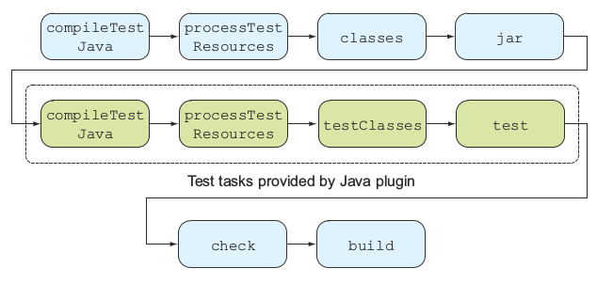
Tâches de test

Slide 207
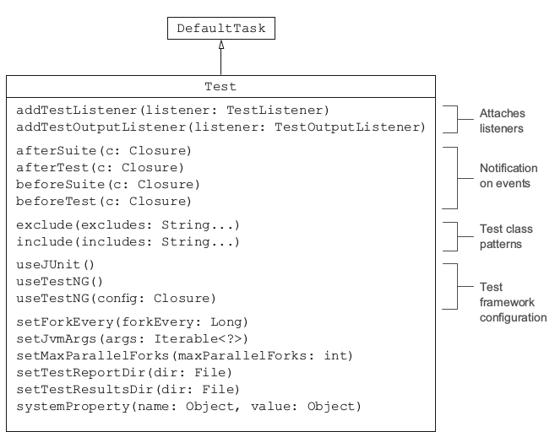
Tâche Test

Slide 208
Introduction
Gradle supporte JUnit et TestNG
Les axes de configuration sont :
  L’exécution : Contrôler comment les tests sont exécutés
  La détection : Comment Gradle détecte les tests
  Le filtrage : Comment sélectionner les tests à exécuter
  Les groupes : Permettent également de sélectionner les tests à exécutés. Les groupes apparaissent également dans le rapport de test
  Le rapport : Le format du rapport des tests

Slide 209
Exécution des tests
Gradle exécute les tests dans une JVM séparée ('forked')
Des propriétés de la tâche Test peuvent contrôler l’exécution :
  maxParallelForks (défaut 1) : Si l’on veut du parralélisme
  forkEvery (défaut 0) : Re-fork une JVM au bout d’un certain nombre de tests
  ignoreFailures (défaut false) : Ne pas faire échouer le build si un test échoue
  failFast (défault false) : Arrêt du build au 1er test échoué

Slide 210
Options JVM
On peut également passer les options habituelles d’une JVM ou fournir des propriétés système
test {
systemProperty 'items', '20'
minHeapSize = '128m'
maxHeapSize = '256m'
jvmArgs '-XX:MaxPermSize=128m'
}

Slide 211
Callback
On peut réagir aux événements qui surviennent lors des tests :
  beforeSuite / afterSuite : Avant/après qu’une suite de test soit exécutée
  beforeTest / afterTest : Avant/après qu’une classe de test soit exécutée

Slide 212
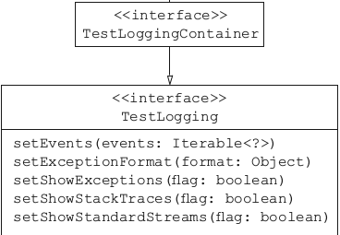
Logger

Slide 213
Exemple
test {
testLogging {
// Afficher les System.out
showStandardStreams = true
// Toute la stack trace
exceptionFormat 'full'
// Evénements de test
events 'started', 'passed', 'skipped', 'failed'
}
}

Slide 214
Détection des tests
Les classes de tests lors de l’utilisation de JUnit sont détectées comme suit :
  Toute classe étendant junit.framework.TestCase ou groovy.util.GroovyTestCase
  Toute classe annotée par @RunWith.
  Toute classe contenant une méthode annotée par @Test. (JUnit ou Test NG)

Slide 215
Sélection des tests à exécuter
Gradle permet de filtrer les tests à exécuter à partir d’un nom de classe ou de méthode, les wildcards sont supportés. Le filtre est présent dans build.gradle ou fourni lors de l’exécution via l’option --tests
test {
filter {
//include specific method in any of the tests
includeTestsMatching "*UiCheck"
//include all tests from package
includeTestsMatching "org.gradle.internal.*"
//include all integration tests
includeTestsMatching "*IntegTest"
}
}

Slide 216
Les groupes
Depuis JUnit 4.8, il est possible de catégoriser les tests. Avec JUnit5 on les tagge.
Gradle permet alors de sélectionner les tests à exécuter via leurs catégories ou tags.
test {
useJUnit {
includeCategories 'org.gradle.junit.CategoryA'
excludeCategories 'org.gradle.junit.CategoryB'
}
useJUnitPlatform {
includeTags 'fast'
excludeTags 'slow'
}
}
TP 6.1: Tests unitaires

Slide 217
Tests d’intégration
Les tests d’intégration sont généralement plus long à s’exécuter et nécessitent des systèmes externes (BD, serveur, …)
Au niveau du build, cela implique :
  Fournir des tâches séparées pour exécuter les tests unitaires et les tests d’intégration.
  Séparer les résultats et les rapports des 2 types de test.
  Déclencher les tests d’intégration lors de tâche de cycle de vie check

Slide 218
Techniques
2 techniques peuvent facilement s’implémenter avec Gradle :
  Se baser sur des règles de nommage des classes de test pour différencier tests unitaires et tests d’intégration
  Définir un nouveau sourceSet pour les tests d’intégration. (mieux)

Slide 219
Convention de nommage
project(':repository') {
Repositories { mavenCentral() }
dependencies {
compile project(':model')
runtime 'com.h2database:h2:1.3.170'
testCompile 'junit:junit:4.11'
}
test {
exclude '**/*IntegTest.class'
reports.html.destination = file ("$reports.html.destination/unit")
reports.junitXml.destination = file("$reports.junitXml.destination/unit")
}
task integrationTest(type: Test) {
include '**/*IntegTest.class'
reports.html.destination = file("$reports.html.destination/integration")
reports.junitXml.destination = file("$reports.junitXml.destination/integration")
}
check.dependsOn integrationTest

Slide 220
sourceSet
Gradle ajoute automatiquement les tâches requises pour compiler,tester ce nouveau sourceSet. Les tâches sont dérivées du nom du sourceSet
sourceSets {
integrationTest {
java.srcDir file('src/integTest/java')
resources.srcDir file('src/integTest/resources')
compileClasspath += sourceSets.main.output
runtimeClasspath = output + compileClasspath
}
}
task integrationTest(type: Test, group : ‘Verification’) {
testClassesDirs = sourceSets.integrationTest.output.classesDirs
classpath = sourceSets.integrationTest.runtimeClasspath
reports {
junitXml.destination = file("$buildDir/test-results/integration")
html.destination = file("$buildDir/reports/tests/integration")
}
}
check.dependsOn integrationTest

Slide 221
Exemple démarrage serveur H2
class H2DatabaseStarter extends DefaultTask {
@Input
Integer tcpPort
@Input
Integer blockMs
@TaskAction
void start() {
new Thread(new H2Server(tcpPort)).start()
Thread.sleep(blockMs)
}
private class H2Server implements Runnable {
final Integer tcpPort
H2Server(Integer tcpPort) {
this.tcpPort = tcpPort
}
@Override
void run() {
org.h2.tools.Server.main('-tcp', '-tcpPort', tcpPort.toString())
}
}
}

Slide 222
Script pour BD
buildscript {
repositories { mavenCentral() }
dependencies { classpath 'com.h2database:h2:1.3.170' }
}
ext.h2TcpPort = 9092
task startDatabase(type: H2DatabaseStarter) {
tcpPort = h2TcpPort
}
task stopDatabase(type: JavaExec) {
classpath = buildscript.configurations.classpath
main = 'org.h2.tools.Server'
args = ['-tcpShutdown', "tcp://localhost:${h2TcpPort}"]
}
task buildSchema(type: JavaExec, dependsOn: startDatabase) {
classpath = buildscript.configurations.classpath
workingDir = projectDir
main = 'org.h2.tools.RunScript'
args = ['-url', 'jdbc:h2:~/todo', '-user', 'sa', '-script', 'create-schema.sql']
}
// Dépendances
integrationTest.dependsOn startDatabase
integrationTest.finalizedBy stopDatabase
TP 6.2: Tests d’intégration

Slide 223
Pipeline CI/CD
Tests
Analyse de Code
Publication
Intégration pipeline

Slide 224
Analyse de code
L’analyse de code doit faire partie de la pipeline de déploiement continu
Les analyses peuvent également être longues à s’exécuter. C’est pourquoi, il faut disposer de tâches Gradle séparées au niveau du build.
Ces tâches sont généralement fournies par des plugins

Slide 225
Couverture des tests avec Jacoco
Le framework JaCoCo est le framework le plus habituellement répandu.
Un plugin Gradle est directement applicable par
plugins {
id ‘jacoco’
}
Une nouvelle tâche jacocoTestReport est disponible.
Un rapport est généré dans $buildDir/reports/jacoco/test. Par défaut, un rapport HTML est également généré.
https://docs.gradle.org/current/userguide/jacoco_plugin.html

Slide 226
Exemple JacoCo : prise en compte des tests d’intégration
apply plugin : ‘jacoco’
task jacocoIntegrationTestReport(type : JacocoReport) {
sourceSets sourceSets.integrationTest
executionData integrationTest
}

Slide 227
Intégration Sonar
https://docs.sonarqube.org/display/SCAN/Analyzing+with+SonarQube+Scanner+for+Gradle
Le plugin org.sonarqube permet de démarrer une analyse Sonar via Gradle
Les propriétés de l’instance Sonar sont définies dans gradle.properties
systemProp.sonar.host.url=http://localhost:9000
systemProp.sonar.token=<token>
Le plugin org.sonarqube est appliqué
plugins {
id "org.sonarqube" version "2.6.2"
}
La tâche sonarqube est alors disponible, de nombreuses propriétés Sonar peuvent être affinées
gradle sonarqube
TP 6.3: Sonar

Slide 228
Pipeline CI/CD
Tests
Analyse de Code
Publication
Intégration pipeline

Slide 229
Introduction
La publication consiste à mettre à disposition les artefacts d’un projet afin :
  Qu’ils puissent être consommés par d’autres
  Qu’ils puissent être déployés sur des infrastructures (intégration, QA, production)
Gradle, via des plugins¹, supporte 2 types de repository (Maven et Ivy)
1. maven-publish et ivy-publish

Slide 230
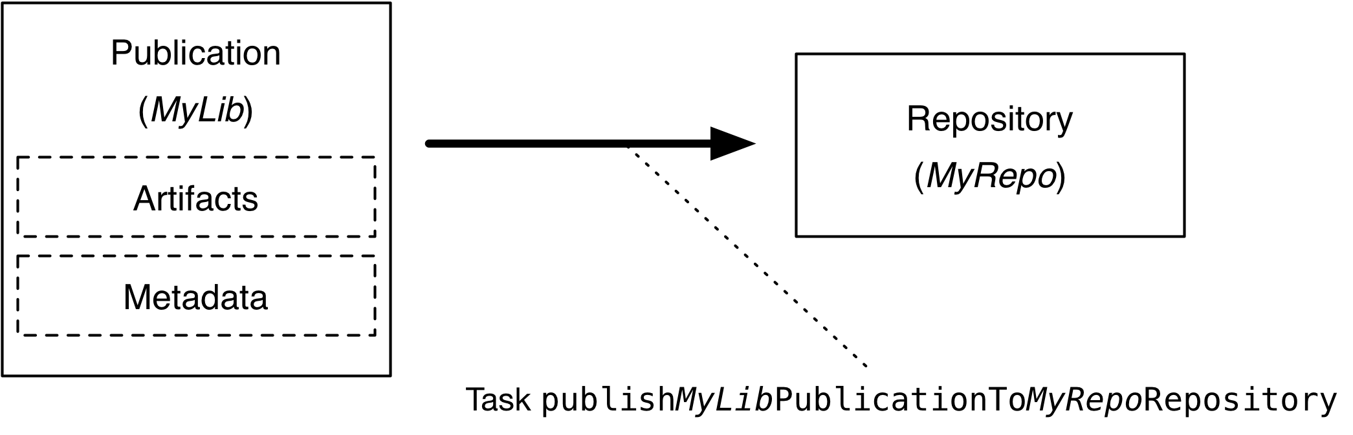
Processus de publication
La configuration de la publication consiste à définir ce qui va être publié :
  Jar principal, méta-données, sources ?, documentation ?
  Ou : Type de dépôt (Maven, Nexus), moyen d’accès crédentiel

Slide 231
Exemple
Ajout des infos de build dans l'archive
apply plugin : ‘war’
task createBuildInfoFile {
doLast {
def buildInfoFile = new File("$buildDir/build-info.properties")
Properties props = new Properties() ;
props.setProperty(‘version’, project.version)
props.setProperty(‘timestamp’, project.buildTimestamp)
props.store(buildInfoFile.newWriter(), null)
}
}
war {
dependsOn createBuildInfoFile
baseName ‘myWar’
// Ajout du fichier dans l’archive
from(buildDir) {
include ‘build-info.properties’
into ‘WEB-INF/classes
}
}

Slide 232
Maven
Avec Java, il est courant de déployer vers des dépôts Maven.
Le plugin maven-publishing permet de
  Déclarer des dépôts maven privé (snapshot et release)
  Publier des artefacts vers ce dépôt ou vers le dépôt local
Les 2 principales tâches sont :
  publish
  publishToMavenLocal

Slide 233
Configuration
La configuration s’effectue via le DSL publishing qui contient 2 sous-blocs :
  publications : Permettant de définir ce qui va être publié
  repositories : Définit les accès aux repositories
publishing {
publications {
}
repositories {
}
}

Slide 234
DSL publications
Le DSL publications permet de configurer le contenu de la publication via :
  Un composant logiciel¹ via la méthode from.
  Les plugins (java, war, …) définissent des composants de publication qui sont accessibles via la propriété components de Projet
  Des artefacts personnalisés via la méthode artifact
  Les méta-données standards : artifactId, groupId et version.
  Des contenus additionnels au POM via la méthode pom
1. Dans la terminologie de publication, Un composant représente une version particulière d’un projet ou d’une librairie

Slide 235
Exemple basique
plugins { id ‘java’ }
publishing {
publications {
maven(MavenPublication) {
groupId = 'org.gradle.sample'
artifactId = 'library'
version = '1.1'
from components.java
}}}
repositories {
..
}}}}

Slide 236
Autre exemple
task sourceJar(type: Jar) {
from sourceSets.main.allJava
archiveClassifier = "sources"
}
publishing {
publications {
myPublication(MavenPublication) {
from components.java
artifact sourceJar
pom {
name = "Demo"
description = "A demonstration of Maven POM customization"
url = "http://www.example.com/project"
developers {
developer {
id = "johnd"
name = "John Doe"
email = "john.doe@example.com"
} }
scm {
connection = "scm:svn:http://subversion.example.com/svn/project/trunk/"
developerConnection = "scm:svn:https://subversion.example.com/svn/project/trunk/"
url = "http://subversion.example.com/svn/project/trunk/"
} } } } }

Slide 237
DSL repositories
Le DSL repositories définit principalement :
  name : Un nom
  url : L’URL de base du dépôt
  credentials : login/password

Slide 238
Exemple
publishing {
publications { ….}
repositories {
maven {
name ‘nexus’
url ‘http://nexus/repository/maven-releases/’
credentials {
username project.repoUser
password project.repoPassword
}}}}

Slide 239
Docker
Pas de plugin coeur Gradle mais le plugin
com.bmuschko.docker-remote-api
qui apporte de nouvelles types de tâches :
  Création de DockerFile
  Build image
  Pull/Push
TP 6.4: Publication Maven

Slide 240
Pipeline CI/CD
Tests
Analyse de Code
Publication
Intégration pipeline

Slide 241
Intégration Jenkins
L’intégration Jenkins est facilité via le wrapper Gradle qui assure que la même version de gradle est installée et utilisé sur l’esclave exécutant le Job
Il est ainsi aisé :
  De faire un freestyle Job avec ou sans le plugin Gradle installé
  Ou utiliser les pipeline Jenkins (également Groovy)
TP 6.4: Jenkins

Slide 242
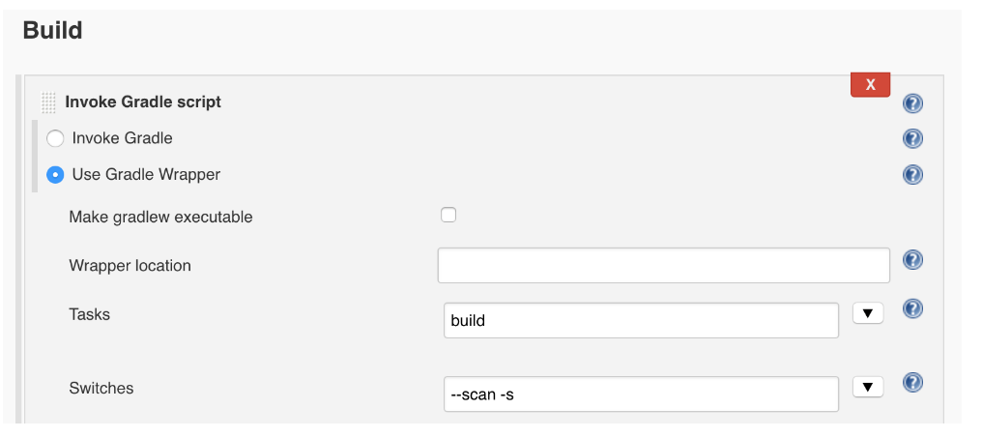
FreeStyle + Plugin Gradle

Slide 243
Build Scan
L’option --build-scan de la commande Gradle permet de générer un rapport sur le site gradle.com qui peut aider lors du debug d’un build.
Le plugin Gradle de Jenkins permet de générer un lien vers ce rapport.
En version Pipeline, cela donne :
node {
withGradle {
sh './gradlew build'
}
}

Slide 244
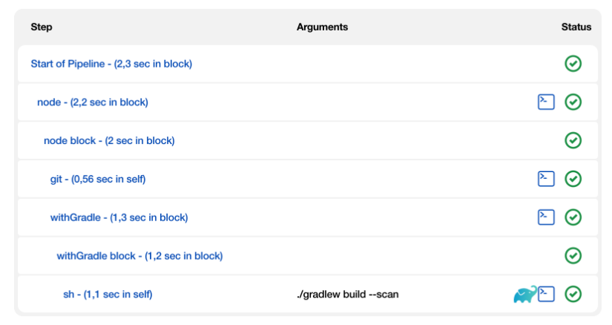
Sortie console
TP 6.5: Jenkinsfile

Slide 245
Merci !!
Pour votre attention !

Slide 246
Annexes
Stratégies de résolution des dépendances

Slide 247
Introduction
Gradle permet d'influencer directement le comportement du moteur de résolution des dépendances.
Méthode à utiliser seulement si les mécanismes plus haut-niveau ne suffise pas

Slide 248
API
Les règles de résolution de dépendance fournissent un moyen puissant de contrôler la résolution de dépendances.
  A chaque résolution d’une dépendance,l’ensemble des règles configurées sont appliquées.
  Une règle peut changer le groupe, le nom, la version de la résolution demandée.
Voir la classe ResolutionStrategy¹
1.https://docs.gradle.org/current/dsl/org.gradle.api.artifacts.ResolutionStrategy.html

Slide 249
Exemple
Usage : les développeurs n’indique pas de versions dans leur dépendances mais utilise un mot clé. Ex : default.
Une règle modifie le mot-clé default par une numéro de version géré au niveau corporate

Slide 250
Exemple
configurations.all {
resolutionStrategy.eachDependency { DependencyResolveDetails details ->
if (details.requested.version == 'default') {
def version = findDefaultVersionInCatalog(details.requested.group, details.requested.name)
details.useVersion version.version
details.because version.because
}
}
}
def findDefaultVersionInCatalog(String group, String name) {
// Une logique qui résoud la version par défaut
[version: "1.0", because: 'tested by QA']
}

